Slide 1

TRƯỜNG ĐẠI HỌC CÔNG NGHIỆP TP.HCM
KHOA CÔNG NGHỆ THÔNG TIN
Chương I
TỔNG QUAN
QUẢN LÝ DỰ ÁN HTTT

Slide 2

NỘI DUNG
1.1. Các khái niệm cơ bản về QLDA
1.2. Giới thiệu về quản lý dự án hệ thống thông tin
1.3. Các lĩnh vực hoạt động của một dự án hệ thống thông tin
1.4. Các mô hình của quản lý dự án HTTT
1.5. Nguồn nhân sự của QLDA HTTT.
1.6. Các nguyên lý chung của phương pháp luận QLDA HTTT.
1.7. Các kiến thức, kỹ năng cần thiết để quản lý dự án
1.8. Các công cụ và kỹ thuật quản lý dự án HTTT
1.9. Bài tập

Slide 3
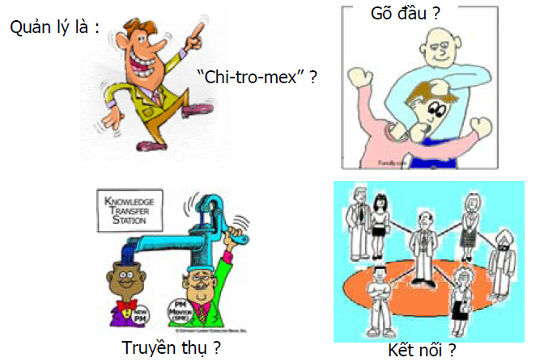
Các khái niệm cơ bản – Khái niệm quản lý
Notes:
Một dự án (DA) là một tập hợp các hoạt động được liên kết và tổ chức chặt chẽ, có thời điểm bắt đầu và kết thúc cụ thể, nhằm đạt được một mục đích cụ thể.Đầu ra của DA có thể là các sản phẩm, các dịch vụ, hay các kết quả cụ thể, đi kèm với các tác động kinh tế/xã hội/và môi trường trong thời gian trong và sau DA.Ví dụ, xây dựng nhà máy lọc dầu Dung quất là một dự ánvới mục đích tự lực sản xuất được xăng dầu thương phẩm cũng như các sản phẩm hóa chất phục vụ sản xuất khác trong nước từ năm 2008
Ba yếu tố của một dự án: (1) thời điểm bắt đầu và kết thúc, (2) mục đích cụ thể của dự án và (3) những điều kiện ràng buộc dự án- còn gọi là các tham số của một dự án
Tạm thời”: mọi dự án đều có chỗ bắt đầu và chỗ kết thúc xác định. “Tạm thời” chỉ áp dụng cho dự án, không áp dụng cho sản phẩm hay dịch vụ phát sinh từ dự án “Duy nhất”: sản phẩm hay dịch vụ là khác nhau theo cách nào đó với tất cả sản phẩm và dịch vụ khác

Slide 4
Các khái niệm cơ bản – Khái niệm quản lý
Quản lý (nói chung) là sự tác động của chủ thể quản lý lên đối tượng quản lý nhằm đạt được những mục tiêu nhất định trong điều kiện biến động của môi trường.
Các yếu tố cơ bản:
=> Có chủ thể quản lý (người quản lý)
=> Có đối tượng quản lý (người bị quản lý)
=> Có mục tiêu cần đạt được
Có môi trường quản lý
Notes:
Một dự án (DA) là một tập hợp các hoạt động được liên kết và tổ chức chặt chẽ, có thời điểm bắt đầu và kết thúc cụ thể, nhằm đạt được một mục đích cụ thể.Đầu ra của DA có thể là các sản phẩm, các dịch vụ, hay các kết quả cụ thể, đi kèm với các tác động kinh tế/xã hội/và môi trường trong thời gian trong và sau DA.Ví dụ, xây dựng nhà máy lọc dầu Dung quất là một dự ánvới mục đích tự lực sản xuất được xăng dầu thương phẩm cũng như các sản phẩm hóa chất phục vụ sản xuất khác trong nước từ năm 2008
Ba yếu tố của một dự án: (1) thời điểm bắt đầu và kết thúc, (2) mục đích cụ thể của dự án và (3) những điều kiện ràng buộc dự án- còn gọi là các tham số của một dự án
Tạm thời”: mọi dự án đều có chỗ bắt đầu và chỗ kết thúc xác định. “Tạm thời” chỉ áp dụng cho dự án, không áp dụng cho sản phẩm hay dịch vụ phát sinh từ dự án “Duy nhất”: sản phẩm hay dịch vụ là khác nhau theo cách nào đó với tất cả sản phẩm và dịch vụ khác

Slide 5
Các khái niệm cơ bản – Khái niệm quản lý
Ví dụ 1: Quản lý sản xuất trong một nhà máy
Chủ thể quản lý (người quản lý):
Ban giám đốc (đứng đầu là giám đốc)
Đối tượng quản lý (người bị quản lý):
Cán bộ, công nhân, nhân viên
Mục tiêu cần đạt được
Tăng năng suất lao động
Hạ giá thành sản phẩm
Qui ra được các chỉ tiêu hoặc con số cụ thể theo định kỳ
Môi trường quản lý
Điều kiện làm việc trong nhà máy
Điều kiện sinh hoạt, đi lại trong thành phố
Tình hình chính trị, xã hội của nhà nước
Ảnh hưởng của thế giới
Ảnh hưởng của tự nhiên, của khí hậu
Notes:
Một dự án (DA) là một tập hợp các hoạt động được liên kết và tổ chức chặt chẽ, có thời điểm bắt đầu và kết thúc cụ thể, nhằm đạt được một mục đích cụ thể.Đầu ra của DA có thể là các sản phẩm, các dịch vụ, hay các kết quả cụ thể, đi kèm với các tác động kinh tế/xã hội/và môi trường trong thời gian trong và sau DA.Ví dụ, xây dựng nhà máy lọc dầu Dung quất là một dự ánvới mục đích tự lực sản xuất được xăng dầu thương phẩm cũng như các sản phẩm hóa chất phục vụ sản xuất khác trong nước từ năm 2008
Ba yếu tố của một dự án: (1) thời điểm bắt đầu và kết thúc, (2) mục đích cụ thể của dự án và (3) những điều kiện ràng buộc dự án- còn gọi là các tham số của một dự án
Tạm thời”: mọi dự án đều có chỗ bắt đầu và chỗ kết thúc xác định. “Tạm thời” chỉ áp dụng cho dự án, không áp dụng cho sản phẩm hay dịch vụ phát sinh từ dự án “Duy nhất”: sản phẩm hay dịch vụ là khác nhau theo cách nào đó với tất cả sản phẩm và dịch vụ khác

Slide 6
Các khái niệm cơ bản – Khái niệm quản lý
Ví dụ 2: Quản lý học tập trong trường học
Chủ thể quản lý (người quản lý):
Ban giám hiệu (đứng đầu là hiệu trưởng)
Đối tượng quản lý (người bị quản lý):
Cán bộ, giảng viên, nhân viên, sinh viên
Mục tiêu cần đạt được
Dạy tốt,
Học tốt,
Qui ra được các chỉ tiêu và con số cụ thể theo định kỳ
Môi trường quản lý
Điều kiện dạy học trong trường
Điều kiện sinh hoạt, đi lại trong thành phố
Tình hình chính trị, xã hội của nhà nước
Ảnh hưởng của thế giới
Ảnh hưởng của tự nhiên, của khí hậu
Notes:
Một dự án (DA) là một tập hợp các hoạt động được liên kết và tổ chức chặt chẽ, có thời điểm bắt đầu và kết thúc cụ thể, nhằm đạt được một mục đích cụ thể.Đầu ra của DA có thể là các sản phẩm, các dịch vụ, hay các kết quả cụ thể, đi kèm với các tác động kinh tế/xã hội/và môi trường trong thời gian trong và sau DA.Ví dụ, xây dựng nhà máy lọc dầu Dung quất là một dự ánvới mục đích tự lực sản xuất được xăng dầu thương phẩm cũng như các sản phẩm hóa chất phục vụ sản xuất khác trong nước từ năm 2008
Ba yếu tố của một dự án: (1) thời điểm bắt đầu và kết thúc, (2) mục đích cụ thể của dự án và (3) những điều kiện ràng buộc dự án- còn gọi là các tham số của một dự án
Tạm thời”: mọi dự án đều có chỗ bắt đầu và chỗ kết thúc xác định. “Tạm thời” chỉ áp dụng cho dự án, không áp dụng cho sản phẩm hay dịch vụ phát sinh từ dự án “Duy nhất”: sản phẩm hay dịch vụ là khác nhau theo cách nào đó với tất cả sản phẩm và dịch vụ khác

Slide 7
Các khái niệm cơ bản – Khái niệm quản lý
Vì sao cần quản lý:
Đạt mục đích theo cách tốt nhất trong hoàn cảnh môi trường luôn biến động và nguồn lực hạn chế. Quản lý tạo ra giá trị gia tăng của 1 tổ chức.
Có thể cần phân tích thêm yếu tố quản lý trong điều kiện biến động của môi trường để thấy sự tương phản giữa quản lý cổ điển và quản lý hiện đại.
Chính yếu tố biến động này đã dẫn tới việc quản lý theo dự án trở thành trọng tâm cho thời nay, đối lập với quản lý hành chính quan liêu cổ điển.
Notes:
Một dự án (DA) là một tập hợp các hoạt động được liên kết và tổ chức chặt chẽ, có thời điểm bắt đầu và kết thúc cụ thể, nhằm đạt được một mục đích cụ thể.Đầu ra của DA có thể là các sản phẩm, các dịch vụ, hay các kết quả cụ thể, đi kèm với các tác động kinh tế/xã hội/và môi trường trong thời gian trong và sau DA.Ví dụ, xây dựng nhà máy lọc dầu Dung quất là một dự ánvới mục đích tự lực sản xuất được xăng dầu thương phẩm cũng như các sản phẩm hóa chất phục vụ sản xuất khác trong nước từ năm 2008
Ba yếu tố của một dự án: (1) thời điểm bắt đầu và kết thúc, (2) mục đích cụ thể của dự án và (3) những điều kiện ràng buộc dự án- còn gọi là các tham số của một dự án
Tạm thời”: mọi dự án đều có chỗ bắt đầu và chỗ kết thúc xác định. “Tạm thời” chỉ áp dụng cho dự án, không áp dụng cho sản phẩm hay dịch vụ phát sinh từ dự án “Duy nhất”: sản phẩm hay dịch vụ là khác nhau theo cách nào đó với tất cả sản phẩm và dịch vụ khác

Slide 8
Các khái niệm cơ bản – Khái niệm quản lý
Hoạt động quản lý:
Lập kế hoạch:
Quá trình thiết lập các mục tiêu và những phương thức hành động để đạt mục tiêu
Tổ chức:
Quá trình xây dựng và bảo đảm những điều kiện để đạt mục tiêu
Chỉ huy:
Quá trình chỉ đạo, thúc đẩy các thành viên làm việc một cách tốt nhất vì lợi ích của tổ chức
Kiểm tra:
Quá trình giám sát và chấn chỉnh, uốn nắn các hoạt động để đảm bảo công việc thực hiện theo đúng kế hoạch
Notes:
Một dự án (DA) là một tập hợp các hoạt động được liên kết và tổ chức chặt chẽ, có thời điểm bắt đầu và kết thúc cụ thể, nhằm đạt được một mục đích cụ thể.Đầu ra của DA có thể là các sản phẩm, các dịch vụ, hay các kết quả cụ thể, đi kèm với các tác động kinh tế/xã hội/và môi trường trong thời gian trong và sau DA.Ví dụ, xây dựng nhà máy lọc dầu Dung quất là một dự ánvới mục đích tự lực sản xuất được xăng dầu thương phẩm cũng như các sản phẩm hóa chất phục vụ sản xuất khác trong nước từ năm 2008
Ba yếu tố của một dự án: (1) thời điểm bắt đầu và kết thúc, (2) mục đích cụ thể của dự án và (3) những điều kiện ràng buộc dự án- còn gọi là các tham số của một dự án
Tạm thời”: mọi dự án đều có chỗ bắt đầu và chỗ kết thúc xác định. “Tạm thời” chỉ áp dụng cho dự án, không áp dụng cho sản phẩm hay dịch vụ phát sinh từ dự án “Duy nhất”: sản phẩm hay dịch vụ là khác nhau theo cách nào đó với tất cả sản phẩm và dịch vụ khác

Slide 9
Các khái niệm cơ bản – Khái niệm dự án
Dự án là một tập hợp các hoạt động được liên kết và tổ chức chặt chẽ, có thời điểm bắt đầu và kết thúc cụ thể, do cá nhân hoặc tổ chức thực hiện, nhằm đạt được những mục đích cụ thể trong điều kiện ràng buộc về thời gian, chi phí và kết quả hoạt động” (Viện Tiêu chuẩn quốc gia Anh, ‘Guide to Project Management’ 2000)
“Dự án là một nỗ lực tạm thời được cam kết để tạo ra một sản phẩm hay dịch vụ duy nhất” (A Guide to the Project Management Body of Knowledge)
Dự án là một chuỗi các công việc (nhiệm vụ, hoạt động) được thực hiện nhằm đạt được mục tiêu đề ra trong điều kiện ràng buộc về phạm vi, thời gian và ngân sách
Notes:
Một dự án (DA) là một tập hợp các hoạt động được liên kết và tổ chức chặt chẽ, có thời điểm bắt đầu và kết thúc cụ thể, nhằm đạt được một mục đích cụ thể.Đầu ra của DA có thể là các sản phẩm, các dịch vụ, hay các kết quả cụ thể, đi kèm với các tác động kinh tế/xã hội/và môi trường trong thời gian trong và sau DA.Ví dụ, xây dựng nhà máy lọc dầu Dung quất là một dự ánvới mục đích tự lực sản xuất được xăng dầu thương phẩm cũng như các sản phẩm hóa chất phục vụ sản xuất khác trong nước từ năm 2008
Ba yếu tố của một dự án: (1) thời điểm bắt đầu và kết thúc, (2) mục đích cụ thể của dự án và (3) những điều kiện ràng buộc dự án- còn gọi là các tham số của một dự án
Tạm thời”: mọi dự án đều có chỗ bắt đầu và chỗ kết thúc xác định. “Tạm thời” chỉ áp dụng cho dự án, không áp dụng cho sản phẩm hay dịch vụ phát sinh từ dự án “Duy nhất”: sản phẩm hay dịch vụ là khác nhau theo cách nào đó với tất cả sản phẩm và dịch vụ khác

Slide 10
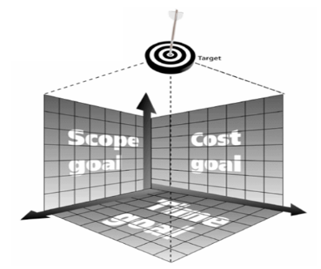
Các khái niệm cơ bản – Khái niệm dự án
Mọi dự án đều bị ràng buộc bởi 3 yếu tố:
Các muc tiêu về phạm vi dự án(Scope): Dự án tìm cách đạt được cái gì?
Các mục tiêu về thời gian (Time): Dự án mất bao lâu mới hoàn tất?
Các mục tiêu về chi phí –ngân sách (Cost): Sẽ tốn kém bao nhiêu?
Nhiệm vụ của người quản lý dự án là phải cân đối những mục tiêu thường hay xung đột này.
Notes:
DA có thể được định nghĩa qua phạm vi, ngân sách, và thời gian thực hiện. Ví dụ một đơn vị thực hiện dự án thiết kế và xây dựng một phòng máy chủ (phạm vi), chi phí dự kiến 30.000.000$ (ngân sách), trong khoảng thời gian một năm (thời gian thực hiện).
CHú ý trong suốt vòng đời dự án cần tiến hành quá trình sàng lọc phạm vi, loại bỏ những nhầm lẫn, thiếu sót trong phạm vi ban đầu về yêu cầu, mức độ dịch vụ, yêu cầu chất lượng sản phẩm
Dự án cần có ngân sách, nêu rõ nguồn tài chính cần thiết cho dự án. Ngân sách này ban đầu chỉ là những chi phí ước tính, nhưng sẽ được làm rõ song song với quá trình xác định phạm vi dự án. Các nghiên cứu và phân tích trong phát triển thiết kế dự án sẽ giúp tinh chỉnh kế hoạch ngân sách. Tuy nhiên, kế hoạch ngân sách không nên bị cố định trước khi hoàn thành sơ bộ thiết kế kỹ thuật của dự án
Sau khi phạm vi dự án đã được làm rõ, đơn vị cần có kế hoạch phát triển dự án nhằm xác định chính xác thời gian tiến hành dự án và mối quan hệ logic giữa các hoạt động, đặc biệt là các hoạt động thuộc đường găng có ý nghĩa quyết định với việc hoàn thành dự án

Slide 11
Các khái niệm cơ bản – Đặc điểm dự án
Đặc điểm của dự án
Hoạt động để đạt tới mục tiêu xác định.
Có thời điểm bắt đầu và thời điểm kết thúc.
Có ràng buộc về kinh phí, thời gian và nguồn nhân lực.
Có nhiều rủi ro (không chắc chắn)
Nhiều thay đổi và nhiều vấn đề xuất hiện.
Được thực hiện bởi một tổ chức được thành lập tạm thời.
Nội dung công việc thay đổi khi các pha tiếp diễn.
Nhiều người và tổ chức có nhu cầu và mối quan tâm khác nhau cùng tham gia.
Notes:
DA có thể được định nghĩa qua phạm vi, ngân sách, và thời gian thực hiện. Ví dụ một đơn vị thực hiện dự án thiết kế và xây dựng một phòng máy chủ (phạm vi), chi phí dự kiến 30.000.000$ (ngân sách), trong khoảng thời gian một năm (thời gian thực hiện).
CHú ý trong suốt vòng đời dự án cần tiến hành quá trình sàng lọc phạm vi, loại bỏ những nhầm lẫn, thiếu sót trong phạm vi ban đầu về yêu cầu, mức độ dịch vụ, yêu cầu chất lượng sản phẩm
Dự án cần có ngân sách, nêu rõ nguồn tài chính cần thiết cho dự án. Ngân sách này ban đầu chỉ là những chi phí ước tính, nhưng sẽ được làm rõ song song với quá trình xác định phạm vi dự án. Các nghiên cứu và phân tích trong phát triển thiết kế dự án sẽ giúp tinh chỉnh kế hoạch ngân sách. Tuy nhiên, kế hoạch ngân sách không nên bị cố định trước khi hoàn thành sơ bộ thiết kế kỹ thuật của dự án
Sau khi phạm vi dự án đã được làm rõ, đơn vị cần có kế hoạch phát triển dự án nhằm xác định chính xác thời gian tiến hành dự án và mối quan hệ logic giữa các hoạt động, đặc biệt là các hoạt động thuộc đường găng có ý nghĩa quyết định với việc hoàn thành dự án

Slide 12
Các khái niệm cơ bản – Tính chất của dự án
Tính duy nhất
Dự án có mục đích và kết quả rõ ràng
Thời gian tồn tại của dự án có tính hữu hạn
Bị giới hạn bởi các nguồn lực hạn chế
Dự án thường mang tính rủi ro cao
Dự án liên quan đến nhiều bên
Notes:
Dự án có tính duy nhất: Bản chất của một dự án là duy nhất. Các hoạt động lặp đi lặp lại không phải là dự án. Đây cũng là đặc tính cơ ản phân biệt hoạt động dự án với các nghiệp vụ thường xuyên của một doanh nghiệp hay tổ chức. Dự án thường hướng tới một sự thay đổi để cải thiện hoạt động hiện tại của doanh nghiệp, tổ chức. Ví dụ dự án phát triển một sản phẩm mới thêm vào các dòng sản phẩm hiện tại của doanh nghiệp, dự án xây dựng thêm cơ sở vật chất, lắp đặt hệ thống mạng thông tin hỗ trợ hoạt động của tổ chức…
Dự án mang tính rủi ro: Tính chất này một phần liên quan tới tính duy nhất của dự án, tức là dự án chưa có tiền lệ. Một phần khác do các nguồn lực được phân bổ từ đầu, trong khi đó điều kiện môi trường hoạt động của dự án thay đổi theo thời gian.

Slide 13
Các khái niệm cơ bản – Tính chất của dự án
Phân biệt hoạt động dự án và các hoạt động nghiệp vụ
Hoạt động dự án | Hoạt động nghiệp vụ
Tạo ra một sản phẩm xác định | Cho ra cùng một sản phẩm
Có ngày khởi đầu và ngày kết thúc | Liên tục
Đội ngũ nhiều chuyên môn khác nhau=> Khó trao Đổi→ Ngại chia xẻ thông tin | Các kỹ năng chuyên môn Hóa
Đội hình tạm thời Khó xây dựng ngay 1 lúc tinh thần đồng đội Khó có điều kiện đào tạo thành viên trong nhóm, trong khi cần phải sẵn sàng ngay | Tổ chức ổn định Có điều kiện đào tạo, nâng cấp các thành viên trong nhóm
Dự án chỉ làm 1 lần | Công việc lặp lại và dễ hiểu
Làm việc theo kế hoạch trong một chi phí được cấp | Làm việc trong một kinh phí thường xuyên hàng năm
Bị huỷ nếu không đáp ứng mục tiêu, yêu cầu | Phải đảm bảo làm lâu dài
Ngày kết thúc va chi phí được tính theo dự kiến và phụ thuộc vào sự quản lý | Chi phí hàng năm được tính dựa trên kinh nghiệm trong quá khứ
Notes:
Dự án có tính duy nhất: Bản chất của một dự án là duy nhất. Các hoạt động lặp đi lặp lại không phải là dự án. Đây cũng là đặc tính cơ ản phân biệt hoạt động dự án với các nghiệp vụ thường xuyên của một doanh nghiệp hay tổ chức. Dự án thường hướng tới một sự thay đổi để cải thiện hoạt động hiện tại của doanh nghiệp, tổ chức. Ví dụ dự án phát triển một sản phẩm mới thêm vào các dòng sản phẩm hiện tại của doanh nghiệp, dự án xây dựng thêm cơ sở vật chất, lắp đặt hệ thống mạng thông tin hỗ trợ hoạt động của tổ chức…
Dự án mang tính rủi ro: Tính chất này một phần liên quan tới tính duy nhất của dự án, tức là dự án chưa có tiền lệ. Một phần khác do các nguồn lực được phân bổ từ đầu, trong khi đó điều kiện môi trường hoạt động của dự án thay đổi theo thời gian.

Slide 14
Nấu cỗ cho đám cưới
Nấu cơm ăn hàng ngày
Xây nhà mới (cá nhân, cơ quan)
Xây các căn hộ chung cư theo kế hoạch hàng năm của thành phố
Nghiên cứu một đề tài khoa học mới
Dạy học theo kế hoạch hàng năm của nhà trường. Hướng dẫn luận án sinh viên
Chế tạo bom nguyên tử, tàu vũ trụ
Sản xuất vũ khí hàng loạt
Xây dựng một phần mềm mới, do cơ quan đặt hàng
Áp dụng 1 phần mềm trong hoạt động thường ngày (quản lý kế toán, nhân sự, vật tư, sản xuất)
Chế tạo 1 loại xe máy mới
Sản xuất hàng loạt xe máy theo thiết kế đã có sẵn, theo kế hoạch được giao
Notes:
Dự án có tính duy nhất: Bản chất của một dự án là duy nhất. Các hoạt động lặp đi lặp lại không phải là dự án. Đây cũng là đặc tính cơ ản phân biệt hoạt động dự án với các nghiệp vụ thường xuyên của một doanh nghiệp hay tổ chức. Dự án thường hướng tới một sự thay đổi để cải thiện hoạt động hiện tại của doanh nghiệp, tổ chức. Ví dụ dự án phát triển một sản phẩm mới thêm vào các dòng sản phẩm hiện tại của doanh nghiệp, dự án xây dựng thêm cơ sở vật chất, lắp đặt hệ thống mạng thông tin hỗ trợ hoạt động của tổ chức…
Dự án mang tính rủi ro: Tính chất này một phần liên quan tới tính duy nhất của dự án, tức là dự án chưa có tiền lệ. Một phần khác do các nguồn lực được phân bổ từ đầu, trong khi đó điều kiện môi trường hoạt động của dự án thay đổi theo thời gian.

Slide 15
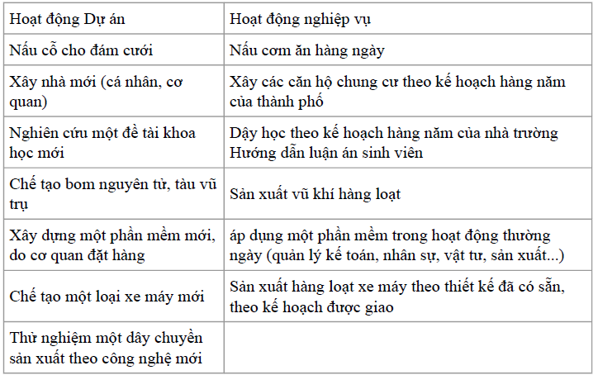
Các khái niệm cơ bản – Tính chất của dự án
Notes:
Dự án có tính duy nhất: Bản chất của một dự án là duy nhất. Các hoạt động lặp đi lặp lại không phải là dự án. Đây cũng là đặc tính cơ ản phân biệt hoạt động dự án với các nghiệp vụ thường xuyên của một doanh nghiệp hay tổ chức. Dự án thường hướng tới một sự thay đổi để cải thiện hoạt động hiện tại của doanh nghiệp, tổ chức. Ví dụ dự án phát triển một sản phẩm mới thêm vào các dòng sản phẩm hiện tại của doanh nghiệp, dự án xây dựng thêm cơ sở vật chất, lắp đặt hệ thống mạng thông tin hỗ trợ hoạt động của tổ chức…
Dự án mang tính rủi ro: Tính chất này một phần liên quan tới tính duy nhất của dự án, tức là dự án chưa có tiền lệ. Một phần khác do các nguồn lực được phân bổ từ đầu, trong khi đó điều kiện môi trường hoạt động của dự án thay đổi theo thời gian.

Slide 16
Các khái niệm cơ bản – Các yếu tố của dự án
Dự án liên quan đến bốn yếu tố:
Nguồn nhân lực
Khoảng thời gian dự kiến
Nguồn tài nguyên
Nguồn kinh phí
Notes:
DA có thể được định nghĩa qua phạm vi, ngân sách, và thời gian thực hiện. Ví dụ một đơn vị thực hiện dự án thiết kế và xây dựng một phòng máy chủ (phạm vi), chi phí dự kiến 30.000.000$ (ngân sách), trong khoảng thời gian một năm (thời gian thực hiện).
CHú ý trong suốt vòng đời dự án cần tiến hành quá trình sàng lọc phạm vi, loại bỏ những nhầm lẫn, thiếu sót trong phạm vi ban đầu về yêu cầu, mức độ dịch vụ, yêu cầu chất lượng sản phẩm
Dự án cần có ngân sách, nêu rõ nguồn tài chính cần thiết cho dự án. Ngân sách này ban đầu chỉ là những chi phí ước tính, nhưng sẽ được làm rõ song song với quá trình xác định phạm vi dự án. Các nghiên cứu và phân tích trong phát triển thiết kế dự án sẽ giúp tinh chỉnh kế hoạch ngân sách. Tuy nhiên, kế hoạch ngân sách không nên bị cố định trước khi hoàn thành sơ bộ thiết kế kỹ thuật của dự án
Sau khi phạm vi dự án đã được làm rõ, đơn vị cần có kế hoạch phát triển dự án nhằm xác định chính xác thời gian tiến hành dự án và mối quan hệ logic giữa các hoạt động, đặc biệt là các hoạt động thuộc đường găng có ý nghĩa quyết định với việc hoàn thành dự án

Slide 17
Các khái niệm cơ bản – Các yếu tố của dự án
Kết quả thu được của dự án:
Kết quả dự án phải hình dung và mô tả được
Mô tả kết quả dự án:
Quá trình thực hiện như thế nào
Có những đặc tính, đặc điểm gì
Đánh giá giá trị sử dụng như thế nào
Đánh giá hiệu quả ra sao
Những đề xuất, những bài học kinh nghiệm
Notes:
DA có thể được định nghĩa qua phạm vi, ngân sách, và thời gian thực hiện. Ví dụ một đơn vị thực hiện dự án thiết kế và xây dựng một phòng máy chủ (phạm vi), chi phí dự kiến 30.000.000$ (ngân sách), trong khoảng thời gian một năm (thời gian thực hiện).
CHú ý trong suốt vòng đời dự án cần tiến hành quá trình sàng lọc phạm vi, loại bỏ những nhầm lẫn, thiếu sót trong phạm vi ban đầu về yêu cầu, mức độ dịch vụ, yêu cầu chất lượng sản phẩm
Dự án cần có ngân sách, nêu rõ nguồn tài chính cần thiết cho dự án. Ngân sách này ban đầu chỉ là những chi phí ước tính, nhưng sẽ được làm rõ song song với quá trình xác định phạm vi dự án. Các nghiên cứu và phân tích trong phát triển thiết kế dự án sẽ giúp tinh chỉnh kế hoạch ngân sách. Tuy nhiên, kế hoạch ngân sách không nên bị cố định trước khi hoàn thành sơ bộ thiết kế kỹ thuật của dự án
Sau khi phạm vi dự án đã được làm rõ, đơn vị cần có kế hoạch phát triển dự án nhằm xác định chính xác thời gian tiến hành dự án và mối quan hệ logic giữa các hoạt động, đặc biệt là các hoạt động thuộc đường găng có ý nghĩa quyết định với việc hoàn thành dự án

Slide 18
Các khái niệm cơ bản – Các yếu tố của dự án
Ví dụ 1: Xây một ngôi nhà 3 tầng cho cơ quan
Tập thể thực hiện dự án:
Ban điều hành,
Nhóm kiến trúc sư,
Các tổ công nhân xây dựng,
Các giám sát viên kỹ thuật
Thời hạn thực hiện: 6 tháng
Khởi công từ ngày N1
Dự kiến kết thúc vào ngày N2
Kinh phí được cấp: 900 triệu đồng
Kết quả đạt được: một ngôi nhà 3 tầng đầy đủ tiện nghi làm việc cho cơ quan
Nguồn nhân lực
Khoảng thời gian dự kiến
Nguồn tài nguyên
Nguồn kinh phí
Notes:
DA có thể được định nghĩa qua phạm vi, ngân sách, và thời gian thực hiện. Ví dụ một đơn vị thực hiện dự án thiết kế và xây dựng một phòng máy chủ (phạm vi), chi phí dự kiến 30.000.000$ (ngân sách), trong khoảng thời gian một năm (thời gian thực hiện).
CHú ý trong suốt vòng đời dự án cần tiến hành quá trình sàng lọc phạm vi, loại bỏ những nhầm lẫn, thiếu sót trong phạm vi ban đầu về yêu cầu, mức độ dịch vụ, yêu cầu chất lượng sản phẩm
Dự án cần có ngân sách, nêu rõ nguồn tài chính cần thiết cho dự án. Ngân sách này ban đầu chỉ là những chi phí ước tính, nhưng sẽ được làm rõ song song với quá trình xác định phạm vi dự án. Các nghiên cứu và phân tích trong phát triển thiết kế dự án sẽ giúp tinh chỉnh kế hoạch ngân sách. Tuy nhiên, kế hoạch ngân sách không nên bị cố định trước khi hoàn thành sơ bộ thiết kế kỹ thuật của dự án
Sau khi phạm vi dự án đã được làm rõ, đơn vị cần có kế hoạch phát triển dự án nhằm xác định chính xác thời gian tiến hành dự án và mối quan hệ logic giữa các hoạt động, đặc biệt là các hoạt động thuộc đường găng có ý nghĩa quyết định với việc hoàn thành dự án

Slide 19
Các khái niệm cơ bản – Các yếu tố của dự án
Ví dụ 2: Dự án tổ chức một đám cưới
Tập thể thực hiện dự án:
Các thành viên trong gia đình
Các nhân viên nhà hàng, khách sạn
Bạn bè, đồng nghiệp, những người khác
Thời hạn thực hiện: 30 ngày trong đó:
28 ngày chuẩn bị cho đám cưới
1 ngày tổ chức đám cưới
1 ngày thu dọn và kết thúc
Kinh phí được cấp: 30 triệu đồng
Kết quả đạt được: đám cưới được tổ chức tốt đẹp
Nguồn nhân lực
Khoảng thời gian dự kiến
Nguồn tài nguyên
Nguồn kinh phí
Notes:
DA có thể được định nghĩa qua phạm vi, ngân sách, và thời gian thực hiện. Ví dụ một đơn vị thực hiện dự án thiết kế và xây dựng một phòng máy chủ (phạm vi), chi phí dự kiến 30.000.000$ (ngân sách), trong khoảng thời gian một năm (thời gian thực hiện).
CHú ý trong suốt vòng đời dự án cần tiến hành quá trình sàng lọc phạm vi, loại bỏ những nhầm lẫn, thiếu sót trong phạm vi ban đầu về yêu cầu, mức độ dịch vụ, yêu cầu chất lượng sản phẩm
Dự án cần có ngân sách, nêu rõ nguồn tài chính cần thiết cho dự án. Ngân sách này ban đầu chỉ là những chi phí ước tính, nhưng sẽ được làm rõ song song với quá trình xác định phạm vi dự án. Các nghiên cứu và phân tích trong phát triển thiết kế dự án sẽ giúp tinh chỉnh kế hoạch ngân sách. Tuy nhiên, kế hoạch ngân sách không nên bị cố định trước khi hoàn thành sơ bộ thiết kế kỹ thuật của dự án
Sau khi phạm vi dự án đã được làm rõ, đơn vị cần có kế hoạch phát triển dự án nhằm xác định chính xác thời gian tiến hành dự án và mối quan hệ logic giữa các hoạt động, đặc biệt là các hoạt động thuộc đường găng có ý nghĩa quyết định với việc hoàn thành dự án

Slide 20
Các khái niệm cơ bản – Các yếu tố của dự án
Ví dụ 3: Dự án nâng cao năng lực quản lý của cán bộ trong một bộ
Tập thể thực hiện dự án:
Người phụ trách dự án
Các chuyên gia có kinh nghiệm
thuộc các lĩnh vực quản lý, chuyên môn kỹ thuật, ngoại ngữ
Cán bộ, công nhân viên tham gia
Thời hạn thực hiện: 1 năm
Kinh phí được cấp: 100 triệu đồng
Kết quả đạt được:
Trình độ quản lý của cán bộ được nâng cao
Được trang bị một số công cụ mới trong công tác quản lý
Nguồn nhân lực
Khoảng thời gian dự kiến
Nguồn tài nguyên
Nguồn kinh phí
Notes:
DA có thể được định nghĩa qua phạm vi, ngân sách, và thời gian thực hiện. Ví dụ một đơn vị thực hiện dự án thiết kế và xây dựng một phòng máy chủ (phạm vi), chi phí dự kiến 30.000.000$ (ngân sách), trong khoảng thời gian một năm (thời gian thực hiện).
CHú ý trong suốt vòng đời dự án cần tiến hành quá trình sàng lọc phạm vi, loại bỏ những nhầm lẫn, thiếu sót trong phạm vi ban đầu về yêu cầu, mức độ dịch vụ, yêu cầu chất lượng sản phẩm
Dự án cần có ngân sách, nêu rõ nguồn tài chính cần thiết cho dự án. Ngân sách này ban đầu chỉ là những chi phí ước tính, nhưng sẽ được làm rõ song song với quá trình xác định phạm vi dự án. Các nghiên cứu và phân tích trong phát triển thiết kế dự án sẽ giúp tinh chỉnh kế hoạch ngân sách. Tuy nhiên, kế hoạch ngân sách không nên bị cố định trước khi hoàn thành sơ bộ thiết kế kỹ thuật của dự án
Sau khi phạm vi dự án đã được làm rõ, đơn vị cần có kế hoạch phát triển dự án nhằm xác định chính xác thời gian tiến hành dự án và mối quan hệ logic giữa các hoạt động, đặc biệt là các hoạt động thuộc đường găng có ý nghĩa quyết định với việc hoàn thành dự án

Slide 21
Các khái niệm cơ bản – Các yếu tố của dự án
Các hình thức kết thúc dự án
Một dự án dù nhỏ hay lớn bao giờ cũng phải kết thúc
Mỗi dự án đều có hoàn cảnh và lý do khác nhau để kết thúc
Có một số tình huống kết thúc dự án như sau:
Dự án kết thúc tốt đẹp
Kết quả đạt được đáp ứng được những mục tiêu đã đề ra
Thời gian thực hiện dự án đúng với dự kiến
Hoặc bắt đầu sớm hơn dự kiến
Chi phí thực hiện dự án không vượt quá kinh phí dự kiến đã được phê duyệt
Kết thúc không thành công do hết kinh phí, hoặc rủi ro
Chi hết kinh phí mà vẫn không đạt được mục tiêu đề ra
Notes:
DA có thể được định nghĩa qua phạm vi, ngân sách, và thời gian thực hiện. Ví dụ một đơn vị thực hiện dự án thiết kế và xây dựng một phòng máy chủ (phạm vi), chi phí dự kiến 30.000.000$ (ngân sách), trong khoảng thời gian một năm (thời gian thực hiện).
CHú ý trong suốt vòng đời dự án cần tiến hành quá trình sàng lọc phạm vi, loại bỏ những nhầm lẫn, thiếu sót trong phạm vi ban đầu về yêu cầu, mức độ dịch vụ, yêu cầu chất lượng sản phẩm
Dự án cần có ngân sách, nêu rõ nguồn tài chính cần thiết cho dự án. Ngân sách này ban đầu chỉ là những chi phí ước tính, nhưng sẽ được làm rõ song song với quá trình xác định phạm vi dự án. Các nghiên cứu và phân tích trong phát triển thiết kế dự án sẽ giúp tinh chỉnh kế hoạch ngân sách. Tuy nhiên, kế hoạch ngân sách không nên bị cố định trước khi hoàn thành sơ bộ thiết kế kỹ thuật của dự án
Sau khi phạm vi dự án đã được làm rõ, đơn vị cần có kế hoạch phát triển dự án nhằm xác định chính xác thời gian tiến hành dự án và mối quan hệ logic giữa các hoạt động, đặc biệt là các hoạt động thuộc đường găng có ý nghĩa quyết định với việc hoàn thành dự án

Slide 22
Các khái niệm cơ bản – Các yếu tố của dự án
Một số Ví dụ
Đề án 112 của VPCP về tin học hóa hành chính quản lý Nhà nước
Dự án xây dựng hệ thống phần mềm quản lý sản xuất cho một doanh nghiệp
Kinh phí đã hết mà phần mềm vẫn còn nhiều lỗi
Không đáp ứng được yêu cầu quản lý
Kết thúc không thành công do:
Không đảm bảo thời hạn thực hiện dự án
Đến ngày cuối cùng vẫn chưa làm xong
Nếu có tiếp tục cũng không còn ý nghĩa
Dự án Nghiên cứu chế thuốc chữa bệnh SIDA. Chi tiêu hết số tiền được cấp mà vẫn không tìm ra lời giải
Đến ngày cuối cùng (nếu tiếp tục nữa cũng không còn ý nghĩa)
Dự án tìm kiếm máy bay mất tích
Notes:
DA có thể được định nghĩa qua phạm vi, ngân sách, và thời gian thực hiện. Ví dụ một đơn vị thực hiện dự án thiết kế và xây dựng một phòng máy chủ (phạm vi), chi phí dự kiến 30.000.000$ (ngân sách), trong khoảng thời gian một năm (thời gian thực hiện).
CHú ý trong suốt vòng đời dự án cần tiến hành quá trình sàng lọc phạm vi, loại bỏ những nhầm lẫn, thiếu sót trong phạm vi ban đầu về yêu cầu, mức độ dịch vụ, yêu cầu chất lượng sản phẩm
Dự án cần có ngân sách, nêu rõ nguồn tài chính cần thiết cho dự án. Ngân sách này ban đầu chỉ là những chi phí ước tính, nhưng sẽ được làm rõ song song với quá trình xác định phạm vi dự án. Các nghiên cứu và phân tích trong phát triển thiết kế dự án sẽ giúp tinh chỉnh kế hoạch ngân sách. Tuy nhiên, kế hoạch ngân sách không nên bị cố định trước khi hoàn thành sơ bộ thiết kế kỹ thuật của dự án
Sau khi phạm vi dự án đã được làm rõ, đơn vị cần có kế hoạch phát triển dự án nhằm xác định chính xác thời gian tiến hành dự án và mối quan hệ logic giữa các hoạt động, đặc biệt là các hoạt động thuộc đường găng có ý nghĩa quyết định với việc hoàn thành dự án

Slide 23
Các khái niệm cơ bản – Các yếu tố của dự án
Ví dụ: xây dựng sân vận động cho SeaGame
Các tiêu chuẩn để đánh giá một dự án là thất bại
Không đáp ứng được các mục tiêu đã đề ra ban đầu
Không đáp ứng được thời hạn
Vượt qua ngân sách cho phép (20-30%)
Các lý do khiến dự án thất bại
(17%) Không lường được phạm vi rộng lớn và tính phức tạp của công việc → dự kiến nhân lực, thời hạn, kinh phí không chính xác
(21%) Thiếu thông tin
(18%) Không rõ mục tiêu
(32%) Quản lý dự án kém
(12%) Các lý do khác (mua phải thiết bị rởm, công nghệ quá mới đối với tổ chức khiến cho không áp dụng được kết quả dự án, người bỏ ra đi, ....)
=> Khắc phục
Xây dựng tài liệu nghiên cứu khả thi thật tốt cho dự án
Quản ly dự án tốt
Notes:
Dự án có tính duy nhất: Bản chất của một dự án là duy nhất. Các hoạt động lặp đi lặp lại không phải là dự án. Đây cũng là đặc tính cơ ản phân biệt hoạt động dự án với các nghiệp vụ thường xuyên của một doanh nghiệp hay tổ chức. Dự án thường hướng tới một sự thay đổi để cải thiện hoạt động hiện tại của doanh nghiệp, tổ chức. Ví dụ dự án phát triển một sản phẩm mới thêm vào các dòng sản phẩm hiện tại của doanh nghiệp, dự án xây dựng thêm cơ sở vật chất, lắp đặt hệ thống mạng thông tin hỗ trợ hoạt động của tổ chức…
Dự án mang tính rủi ro: Tính chất này một phần liên quan tới tính duy nhất của dự án, tức là dự án chưa có tiền lệ. Một phần khác do các nguồn lực được phân bổ từ đầu, trong khi đó điều kiện môi trường hoạt động của dự án thay đổi theo thời gian.

Slide 24
Các khái niệm cơ bản – Các yếu tố của dự án
Một số hình thức kết thúc dự án khác
Dự án kết thúc, nhưng:
Trễ hạn so với dự kiến yêu cầu
Phải cấp thêm kinh phí để thực hiện
Phải hạ thấp hay thu hẹp các yêu cầu đã đề ra so với mục tiêu ban đầu
Các tiêu chuẩn để đánh giá một dự án là thất bại
Các kết quả thu được không đáp ứng được các mục tiêu đã đề ra ban đầu
Không đáp ứng được thời hạn
Vượt quá ngân sách cho phép (20-30%)
Notes:
DA có thể được định nghĩa qua phạm vi, ngân sách, và thời gian thực hiện. Ví dụ một đơn vị thực hiện dự án thiết kế và xây dựng một phòng máy chủ (phạm vi), chi phí dự kiến 30.000.000$ (ngân sách), trong khoảng thời gian một năm (thời gian thực hiện).
CHú ý trong suốt vòng đời dự án cần tiến hành quá trình sàng lọc phạm vi, loại bỏ những nhầm lẫn, thiếu sót trong phạm vi ban đầu về yêu cầu, mức độ dịch vụ, yêu cầu chất lượng sản phẩm
Dự án cần có ngân sách, nêu rõ nguồn tài chính cần thiết cho dự án. Ngân sách này ban đầu chỉ là những chi phí ước tính, nhưng sẽ được làm rõ song song với quá trình xác định phạm vi dự án. Các nghiên cứu và phân tích trong phát triển thiết kế dự án sẽ giúp tinh chỉnh kế hoạch ngân sách. Tuy nhiên, kế hoạch ngân sách không nên bị cố định trước khi hoàn thành sơ bộ thiết kế kỹ thuật của dự án
Sau khi phạm vi dự án đã được làm rõ, đơn vị cần có kế hoạch phát triển dự án nhằm xác định chính xác thời gian tiến hành dự án và mối quan hệ logic giữa các hoạt động, đặc biệt là các hoạt động thuộc đường găng có ý nghĩa quyết định với việc hoàn thành dự án

Slide 25
Các khái niệm cơ bản – Các yếu tố của dự án
Một số lý do khiến dự án thất bại
Quản lý dự án kém:
Không đạt được hết các phạm vi và tính phức tạp của công việc trước khi thực hiện
Do dự kiến nhân lực, thời hạn, kinh phí thiếu chính xác
Người quản lý dự án không có kiến thức về quản lý dự án
Thiếu thông tin trong quá trình thực hiện dự án:
Thông tin về tiến độ thực hiện tổng thể và/hoặc các hạng mục công việc khác nhau
Một số công việc bị chậm trễ khiến cho các công việc khác phải dừng lại để chờ đợi
Thiếu thông tin dẫn đến tình trạng lựa chọn công nghệ áp dụng không phù hợp, sau khi làm một thời gian mới nhìn nhận ra
Thông tin về giá cả thị trường, khiến cho việc mua sắm thiết bị nguyên vật liệu gây ra sự vượt trội so với kinh phí dự kiến ban đầu
Thông tin về sản phẩm không được hình dung đầy đủ và chính xác
Notes:
DA có thể được định nghĩa qua phạm vi, ngân sách, và thời gian thực hiện. Ví dụ một đơn vị thực hiện dự án thiết kế và xây dựng một phòng máy chủ (phạm vi), chi phí dự kiến 30.000.000$ (ngân sách), trong khoảng thời gian một năm (thời gian thực hiện).
CHú ý trong suốt vòng đời dự án cần tiến hành quá trình sàng lọc phạm vi, loại bỏ những nhầm lẫn, thiếu sót trong phạm vi ban đầu về yêu cầu, mức độ dịch vụ, yêu cầu chất lượng sản phẩm
Dự án cần có ngân sách, nêu rõ nguồn tài chính cần thiết cho dự án. Ngân sách này ban đầu chỉ là những chi phí ước tính, nhưng sẽ được làm rõ song song với quá trình xác định phạm vi dự án. Các nghiên cứu và phân tích trong phát triển thiết kế dự án sẽ giúp tinh chỉnh kế hoạch ngân sách. Tuy nhiên, kế hoạch ngân sách không nên bị cố định trước khi hoàn thành sơ bộ thiết kế kỹ thuật của dự án
Sau khi phạm vi dự án đã được làm rõ, đơn vị cần có kế hoạch phát triển dự án nhằm xác định chính xác thời gian tiến hành dự án và mối quan hệ logic giữa các hoạt động, đặc biệt là các hoạt động thuộc đường găng có ý nghĩa quyết định với việc hoàn thành dự án

Slide 26
Các khái niệm cơ bản – Các yếu tố của dự án
Một số lý do khác:
Không rõ mục tiêu
Mục tiêu của dự án không được mô tả rõ ràng trong tài liệu nghiên cứu khả thi
Mục tiêu rất chung chung do dự án được xây dựng chỉ nhằm mục đích xin cấp kinh phí cho những hoạt động khác
Không nêu mục tiêu sản phẩm, do đó mục tiêu làm ra không đáp ứng được
Công nghệ thiết bị có vấn đề
Mua thiết bị chất lượng kém
Công nghệ quá mới khiến cho không áp dụng được cho dự án
Một số kỹ thuật viên giỏi bỏ cuộc hoặc thuyên chuyển công tác trong khi dự án đang triển khai thực hiện
Notes:
DA có thể được định nghĩa qua phạm vi, ngân sách, và thời gian thực hiện. Ví dụ một đơn vị thực hiện dự án thiết kế và xây dựng một phòng máy chủ (phạm vi), chi phí dự kiến 30.000.000$ (ngân sách), trong khoảng thời gian một năm (thời gian thực hiện).
CHú ý trong suốt vòng đời dự án cần tiến hành quá trình sàng lọc phạm vi, loại bỏ những nhầm lẫn, thiếu sót trong phạm vi ban đầu về yêu cầu, mức độ dịch vụ, yêu cầu chất lượng sản phẩm
Dự án cần có ngân sách, nêu rõ nguồn tài chính cần thiết cho dự án. Ngân sách này ban đầu chỉ là những chi phí ước tính, nhưng sẽ được làm rõ song song với quá trình xác định phạm vi dự án. Các nghiên cứu và phân tích trong phát triển thiết kế dự án sẽ giúp tinh chỉnh kế hoạch ngân sách. Tuy nhiên, kế hoạch ngân sách không nên bị cố định trước khi hoàn thành sơ bộ thiết kế kỹ thuật của dự án
Sau khi phạm vi dự án đã được làm rõ, đơn vị cần có kế hoạch phát triển dự án nhằm xác định chính xác thời gian tiến hành dự án và mối quan hệ logic giữa các hoạt động, đặc biệt là các hoạt động thuộc đường găng có ý nghĩa quyết định với việc hoàn thành dự án

Slide 27
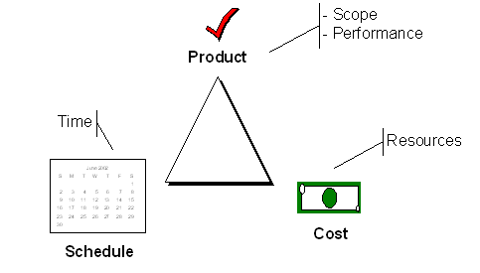
Các khái niệm cơ bản – Các yếu tố của dự án
Điều kiện để dự án thành công:
Dù kích thước của dự án như thế nào thì sự thành công của dự án được dựa trên ba tiêu chí chính như sau
Theo đó, những yếu tố được cố định và thay đổi cho mỗi dự án.
Notes:
Dự án có tính duy nhất: Bản chất của một dự án là duy nhất. Các hoạt động lặp đi lặp lại không phải là dự án. Đây cũng là đặc tính cơ ản phân biệt hoạt động dự án với các nghiệp vụ thường xuyên của một doanh nghiệp hay tổ chức. Dự án thường hướng tới một sự thay đổi để cải thiện hoạt động hiện tại của doanh nghiệp, tổ chức. Ví dụ dự án phát triển một sản phẩm mới thêm vào các dòng sản phẩm hiện tại của doanh nghiệp, dự án xây dựng thêm cơ sở vật chất, lắp đặt hệ thống mạng thông tin hỗ trợ hoạt động của tổ chức…
Dự án mang tính rủi ro: Tính chất này một phần liên quan tới tính duy nhất của dự án, tức là dự án chưa có tiền lệ. Một phần khác do các nguồn lực được phân bổ từ đầu, trong khi đó điều kiện môi trường hoạt động của dự án thay đổi theo thời gian.

Slide 28
Các khái niệm cơ bản – Các yếu tố của dự án
Các yếu tố liên quan đến dự án
Con người
Quy trình
Sản phẩm
Công nghệ
Notes:
Một dự án (DA) là một tập hợp các hoạt động được liên kết và tổ chức chặt chẽ, có thời điểm bắt đầu và kết thúc cụ thể, nhằm đạt được một mục đích cụ thể.Đầu ra của DA có thể là các sản phẩm, các dịch vụ, hay các kết quả cụ thể, đi kèm với các tác động kinh tế/xã hội/và môi trường trong thời gian trong và sau DA.Ví dụ, xây dựng nhà máy lọc dầu Dung quất là một dự ánvới mục đích tự lực sản xuất được xăng dầu thương phẩm cũng như các sản phẩm hóa chất phục vụ sản xuất khác trong nước từ năm 2008
Ba yếu tố của một dự án: (1) thời điểm bắt đầu và kết thúc, (2) mục đích cụ thể của dự án và (3) những điều kiện ràng buộc dự án- còn gọi là các tham số của một dự án
Tạm thời”: mọi dự án đều có chỗ bắt đầu và chỗ kết thúc xác định. “Tạm thời” chỉ áp dụng cho dự án, không áp dụng cho sản phẩm hay dịch vụ phát sinh từ dự án “Duy nhất”: sản phẩm hay dịch vụ là khác nhau theo cách nào đó với tất cả sản phẩm và dịch vụ khác

Slide 29
Các khái niệm cơ bản – Các yếu tố của dự án
Con người: thường là vấn đề ảnh hưởng tới sự thành bại của các dự án.
Nhà phát triển
Cải tiến:
Lựa chọn nhóm
Tổ chức nhóm
Động lực
Các yếu tố thành công khác:
Phù hợp với mọi người với nhiệm vụ
Phát triển nghề nghiệp
Cân nhắc: cá nhân và nhóm
Giao tiếp rõ ràng
Notes:
Một dự án (DA) là một tập hợp các hoạt động được liên kết và tổ chức chặt chẽ, có thời điểm bắt đầu và kết thúc cụ thể, nhằm đạt được một mục đích cụ thể.Đầu ra của DA có thể là các sản phẩm, các dịch vụ, hay các kết quả cụ thể, đi kèm với các tác động kinh tế/xã hội/và môi trường trong thời gian trong và sau DA.Ví dụ, xây dựng nhà máy lọc dầu Dung quất là một dự ánvới mục đích tự lực sản xuất được xăng dầu thương phẩm cũng như các sản phẩm hóa chất phục vụ sản xuất khác trong nước từ năm 2008
Ba yếu tố của một dự án: (1) thời điểm bắt đầu và kết thúc, (2) mục đích cụ thể của dự án và (3) những điều kiện ràng buộc dự án- còn gọi là các tham số của một dự án
Tạm thời”: mọi dự án đều có chỗ bắt đầu và chỗ kết thúc xác định. “Tạm thời” chỉ áp dụng cho dự án, không áp dụng cho sản phẩm hay dịch vụ phát sinh từ dự án “Duy nhất”: sản phẩm hay dịch vụ là khác nhau theo cách nào đó với tất cả sản phẩm và dịch vụ khác

Slide 30
Các khái niệm cơ bản – Các yếu tố của dự án
Quy trình
Quy trình có gò bó?
Hai loại quy trình: Quản lý và kỹ thuật
Phát triển nguyên tắc cơ bản
Đảm bảo chất lượng
Quản lý rủi ro
Lập kế hoạch cho chu trình.
Notes:
Một dự án (DA) là một tập hợp các hoạt động được liên kết và tổ chức chặt chẽ, có thời điểm bắt đầu và kết thúc cụ thể, nhằm đạt được một mục đích cụ thể.Đầu ra của DA có thể là các sản phẩm, các dịch vụ, hay các kết quả cụ thể, đi kèm với các tác động kinh tế/xã hội/và môi trường trong thời gian trong và sau DA.Ví dụ, xây dựng nhà máy lọc dầu Dung quất là một dự ánvới mục đích tự lực sản xuất được xăng dầu thương phẩm cũng như các sản phẩm hóa chất phục vụ sản xuất khác trong nước từ năm 2008
Ba yếu tố của một dự án: (1) thời điểm bắt đầu và kết thúc, (2) mục đích cụ thể của dự án và (3) những điều kiện ràng buộc dự án- còn gọi là các tham số của một dự án
Tạm thời”: mọi dự án đều có chỗ bắt đầu và chỗ kết thúc xác định. “Tạm thời” chỉ áp dụng cho dự án, không áp dụng cho sản phẩm hay dịch vụ phát sinh từ dự án “Duy nhất”: sản phẩm hay dịch vụ là khác nhau theo cách nào đó với tất cả sản phẩm và dịch vụ khác

Slide 31
Các khái niệm cơ bản – Các yếu tố của dự án
Sản phẩm:
Quản lý kích thước
Đặc điểm.
Yêu cầu.
Tính năng.
Notes:
Một dự án (DA) là một tập hợp các hoạt động được liên kết và tổ chức chặt chẽ, có thời điểm bắt đầu và kết thúc cụ thể, nhằm đạt được một mục đích cụ thể.Đầu ra của DA có thể là các sản phẩm, các dịch vụ, hay các kết quả cụ thể, đi kèm với các tác động kinh tế/xã hội/và môi trường trong thời gian trong và sau DA.Ví dụ, xây dựng nhà máy lọc dầu Dung quất là một dự ánvới mục đích tự lực sản xuất được xăng dầu thương phẩm cũng như các sản phẩm hóa chất phục vụ sản xuất khác trong nước từ năm 2008
Ba yếu tố của một dự án: (1) thời điểm bắt đầu và kết thúc, (2) mục đích cụ thể của dự án và (3) những điều kiện ràng buộc dự án- còn gọi là các tham số của một dự án
Tạm thời”: mọi dự án đều có chỗ bắt đầu và chỗ kết thúc xác định. “Tạm thời” chỉ áp dụng cho dự án, không áp dụng cho sản phẩm hay dịch vụ phát sinh từ dự án “Duy nhất”: sản phẩm hay dịch vụ là khác nhau theo cách nào đó với tất cả sản phẩm và dịch vụ khác

Slide 32
Các khái niệm cơ bản – Các yếu tố của dự án
Công nghệ
Thường là yếu tố ít quan trọng nhất
Sự lựa chọn ngôn ngữ và công cụ.
Giá trị và chi phí của việc tái sử dụng
Notes:
Một dự án (DA) là một tập hợp các hoạt động được liên kết và tổ chức chặt chẽ, có thời điểm bắt đầu và kết thúc cụ thể, nhằm đạt được một mục đích cụ thể.Đầu ra của DA có thể là các sản phẩm, các dịch vụ, hay các kết quả cụ thể, đi kèm với các tác động kinh tế/xã hội/và môi trường trong thời gian trong và sau DA.Ví dụ, xây dựng nhà máy lọc dầu Dung quất là một dự ánvới mục đích tự lực sản xuất được xăng dầu thương phẩm cũng như các sản phẩm hóa chất phục vụ sản xuất khác trong nước từ năm 2008
Ba yếu tố của một dự án: (1) thời điểm bắt đầu và kết thúc, (2) mục đích cụ thể của dự án và (3) những điều kiện ràng buộc dự án- còn gọi là các tham số của một dự án
Tạm thời”: mọi dự án đều có chỗ bắt đầu và chỗ kết thúc xác định. “Tạm thời” chỉ áp dụng cho dự án, không áp dụng cho sản phẩm hay dịch vụ phát sinh từ dự án “Duy nhất”: sản phẩm hay dịch vụ là khác nhau theo cách nào đó với tất cả sản phẩm và dịch vụ khác

Slide 33
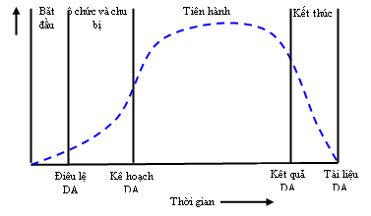
Các khái niệm cơ bản – Vòng đời của 1 dự án
Notes:
Một dự án (DA) là một tập hợp các hoạt động được liên kết và tổ chức chặt chẽ, có thời điểm bắt đầu và kết thúc cụ thể, nhằm đạt được một mục đích cụ thể.Đầu ra của DA có thể là các sản phẩm, các dịch vụ, hay các kết quả cụ thể, đi kèm với các tác động kinh tế/xã hội/và môi trường trong thời gian trong và sau DA.Ví dụ, xây dựng nhà máy lọc dầu Dung quất là một dự ánvới mục đích tự lực sản xuất được xăng dầu thương phẩm cũng như các sản phẩm hóa chất phục vụ sản xuất khác trong nước từ năm 2008
Ba yếu tố của một dự án: (1) thời điểm bắt đầu và kết thúc, (2) mục đích cụ thể của dự án và (3) những điều kiện ràng buộc dự án- còn gọi là các tham số của một dự án
Tạm thời”: mọi dự án đều có chỗ bắt đầu và chỗ kết thúc xác định. “Tạm thời” chỉ áp dụng cho dự án, không áp dụng cho sản phẩm hay dịch vụ phát sinh từ dự án “Duy nhất”: sản phẩm hay dịch vụ là khác nhau theo cách nào đó với tất cả sản phẩm và dịch vụ khác

Slide 34
Các khái niệm cơ bản – Quản lý Dự án
Quản lý dự án (QLDA) là việc vận dụng tổng hợp các kiến thức, kỹ năng, công cụ và kỹ thuật để ra các quyết định quản lý phù hợp luật pháp, đưa dự án đạt tới các mục tiêu đặt ra (PMBOK 2004)
Quản lý dự án (QLDA) là việc áp dụng kiến thức, kỹ năng, công cụ và kỹ thuật vào các hoạt động dự án để thỏa mãn các yêu cầu và mong đợi của khách hàng đối với dự án.
Một dự án được quản lý tốt, tức là khi kết thúc phải thoả mãn được chủ đầu tư về các mặt: thời hạn, chi phí và chất lượng kết quả.
Notes:
Quản lý dự án là một quá trình phức tạp, không có sự lặp lại. Nó khác hoàn toàn so với việc quản lý công việc thường ngày của một nhà hàng, một công ty sản xuất hay một nhà máy - bởi tính lặp đi lặp lại, diễn ra theo các quy tắc chặt chẽ và được xác định rõ của công việc. Trong khi đó, công việc của quản lý dự án và những thay đổi của nó mang tính duy nhất, không lặp lại, không xác định rõ ràng và không có dự án nào giống dự án nào. Mỗi dự án có địa điểm khác nhau, không gian và thời gian khác nhau, thậm chí trong quá trình thực hiện dự án còn có sự thay đổi mục tiêu, ý tưởng từ chủ đầu tư. Cho nên việc điều hành quản lý dự án cũng luôn thay đổi linh hoạt, không có công thức nhất định

Slide 35
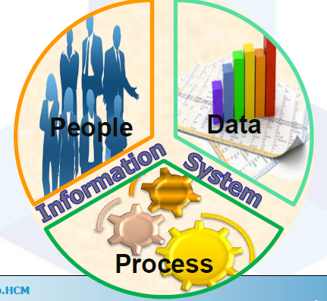
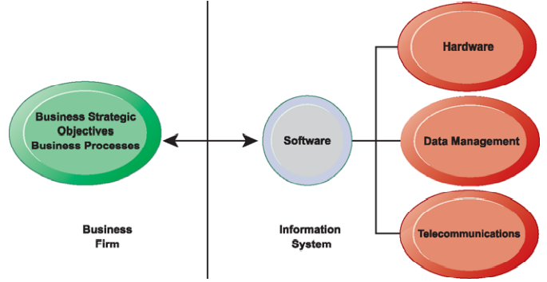
Các khái niệm– Hệ thống thông tin
Hệ thống thông tin (Information Systems)
Là một hệ thống gồm con người, dữ liệu và những hoạt động xử lý dữ liệu và thông tin trong một tổ chức.
Tài sản của hệ thống thông tin bao gồm:
Phần cứng
Phần mềm
Dữ liệu
Truyền thông giữa các máy tính của hệ thống
Môi trường làm việc
Con người
The interdependence between organizations and information systems
Notes:
Thứ tự ưu tiên của các tiêu chuẩn có thể khác nhau trong các dự án khác nhau. Ví dụ dự án nghiên cứu sản phẩm mới cạnh tranh đòi hỏi thời gian hoàn thành gấp rút và thiết kế riêng biệt trong khi chi phí có thể lớn. Trong khi đó dự án xây dựng tòa nhà chung cư lại đặt yêu cầu về chất lượng và sự an toàn lên trên nhất. Việc quản lý dự án phải đảm bảo cân đối được các tiêu chuẩn/ tham số của dự án một cách có hiệu quả nhất. Từ đó có thể nói bản chất của quản lý dự án là quá trình khai thác, cân đối một cách hiệu quả nhất các tham số của một dự án để đạt được kết quả tổng thể tối ưu

Slide 36
Quản lý Dự án HTTT
Quản lý dự án HTTT (Project management information system) là tổ chức hợp lý của thông tin cần thiết cho một tổ chức để thực hiện các dự án thành công.
QLDA HTTT thường là một hoặc nhiều ứng dụng phần mềm và một quy trình có phương pháp để thu thập và sử dụng thông tin dự án.
QLDA HTTT gồm lập kế hoạch, thực hiện và đóng các mục tiêu quản lý dự án."
Các hệ thống PMIS khác nhau về phạm vi, thiết kế và tính năng tùy thuộc vào yêu cầu hoạt động của tổ chức.
Notes:
Quản lý dự án là một quá trình phức tạp, không có sự lặp lại. Nó khác hoàn toàn so với việc quản lý công việc thường ngày của một nhà hàng, một công ty sản xuất hay một nhà máy - bởi tính lặp đi lặp lại, diễn ra theo các quy tắc chặt chẽ và được xác định rõ của công việc. Trong khi đó, công việc của quản lý dự án và những thay đổi của nó mang tính duy nhất, không lặp lại, không xác định rõ ràng và không có dự án nào giống dự án nào. Mỗi dự án có địa điểm khác nhau, không gian và thời gian khác nhau, thậm chí trong quá trình thực hiện dự án còn có sự thay đổi mục tiêu, ý tưởng từ chủ đầu tư. Cho nên việc điều hành quản lý dự án cũng luôn thay đổi linh hoạt, không có công thức nhất định

Slide 37
Quản lý Dự án HTTT
QLDA HTTT bao gồm quản lý các yếu tố môi trường, quyền truy cập vào các chức năng, công cụ như công cụ lập kế hoạch, hệ thống ủy quyền công việc, hệ thống quản lý cấu hình, hệ thống thu thập và phân phối thông tin hoặc các hệ thống tự động trực tuyến khác. Việc thu thập và báo cáo tự động về các chỉ số hiệu suất chính (KPI) có thể là một phần của hệ thống này.
Notes:
Quản lý dự án là một quá trình phức tạp, không có sự lặp lại. Nó khác hoàn toàn so với việc quản lý công việc thường ngày của một nhà hàng, một công ty sản xuất hay một nhà máy - bởi tính lặp đi lặp lại, diễn ra theo các quy tắc chặt chẽ và được xác định rõ của công việc. Trong khi đó, công việc của quản lý dự án và những thay đổi của nó mang tính duy nhất, không lặp lại, không xác định rõ ràng và không có dự án nào giống dự án nào. Mỗi dự án có địa điểm khác nhau, không gian và thời gian khác nhau, thậm chí trong quá trình thực hiện dự án còn có sự thay đổi mục tiêu, ý tưởng từ chủ đầu tư. Cho nên việc điều hành quản lý dự án cũng luôn thay đổi linh hoạt, không có công thức nhất định

Slide 38
Mục tiêu Quản lý Dự án HTTT
Hoàn thành mục tiêu của dự án thỏa mãn các ràng buộc
Lập kế hoạch và tổ chức các nguồn lực để đạt được một kết quả cụ thể trong một khoảng thời gian nhất định
Cân bằng giữa chi phí, thời gian và thực hiện
Ba ràng buộc có thể xung đột lẫn nhau
Một sự cân bằng hiệu quả là cần thiết cho sự thành công của dự án.
Notes:
Quản lý dự án là một quá trình phức tạp, không có sự lặp lại. Nó khác hoàn toàn so với việc quản lý công việc thường ngày của một nhà hàng, một công ty sản xuất hay một nhà máy - bởi tính lặp đi lặp lại, diễn ra theo các quy tắc chặt chẽ và được xác định rõ của công việc. Trong khi đó, công việc của quản lý dự án và những thay đổi của nó mang tính duy nhất, không lặp lại, không xác định rõ ràng và không có dự án nào giống dự án nào. Mỗi dự án có địa điểm khác nhau, không gian và thời gian khác nhau, thậm chí trong quá trình thực hiện dự án còn có sự thay đổi mục tiêu, ý tưởng từ chủ đầu tư. Cho nên việc điều hành quản lý dự án cũng luôn thay đổi linh hoạt, không có công thức nhất định

Slide 39
Yêu cầu về Quản lý Dự án HTTT
Xác định những yêu cầu của dự án
Hiểu rõ phạm vi của dự án
Đề ra các mục tiêu rõ ràng và khả thi
Cân nhắc giữa yêu cầu tương khắc về chất lượng công việc
Thời gian và chi phí (tối ưu hóa)
Lập và thực hiện một kế hoạch quản lý rủi ro có hiệu quả
Điều chỉnh các qui cách, kế hoạch và hướng tiếp cận sao cho phù hợp với những ưu tư và nguyện vọng khác nhau của những người có liên quan
Notes:
Quản lý dự án là một quá trình phức tạp, không có sự lặp lại. Nó khác hoàn toàn so với việc quản lý công việc thường ngày của một nhà hàng, một công ty sản xuất hay một nhà máy - bởi tính lặp đi lặp lại, diễn ra theo các quy tắc chặt chẽ và được xác định rõ của công việc. Trong khi đó, công việc của quản lý dự án và những thay đổi của nó mang tính duy nhất, không lặp lại, không xác định rõ ràng và không có dự án nào giống dự án nào. Mỗi dự án có địa điểm khác nhau, không gian và thời gian khác nhau, thậm chí trong quá trình thực hiện dự án còn có sự thay đổi mục tiêu, ý tưởng từ chủ đầu tư. Cho nên việc điều hành quản lý dự án cũng luôn thay đổi linh hoạt, không có công thức nhất định

Slide 40
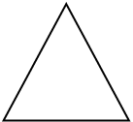
Nhân tố quyết định sự thành công của QLDA HTTT
Thời gian
Đúng thời hạn
QLDA
Chi phí (Nguồn lực, …)
Kết quả
Đúng nguồn lực được phân bổ
Đạt mục tiêu về chất lượng, kết quả
Notes:
Thứ tự ưu tiên của các tiêu chuẩn có thể khác nhau trong các dự án khác nhau. Ví dụ dự án nghiên cứu sản phẩm mới cạnh tranh đòi hỏi thời gian hoàn thành gấp rút và thiết kế riêng biệt trong khi chi phí có thể lớn. Trong khi đó dự án xây dựng tòa nhà chung cư lại đặt yêu cầu về chất lượng và sự an toàn lên trên nhất. Việc quản lý dự án phải đảm bảo cân đối được các tiêu chuẩn/ tham số của dự án một cách có hiệu quả nhất. Từ đó có thể nói bản chất của quản lý dự án là quá trình khai thác, cân đối một cách hiệu quả nhất các tham số của một dự án để đạt được kết quả tổng thể tối ưu

Slide 41
Nội dung của QLDA HTTT
Quản lý dự án HTTT gồm ba bước chính:
Xây dựng kế hoạch dự án
Theo dõi và quản lý dự án
Đóng dự án
Notes:
Quản lý dự án là một quá trình phức tạp, không có sự lặp lại. Nó khác hoàn toàn so với việc quản lý công việc thường ngày của một nhà hàng, một công ty sản xuất hay một nhà máy - bởi tính lặp đi lặp lại, diễn ra theo các quy tắc chặt chẽ và được xác định rõ của công việc. Trong khi đó, công việc của quản lý dự án và những thay đổi của nó mang tính duy nhất, không lặp lại, không xác định rõ ràng và không có dự án nào giống dự án nào. Mỗi dự án có địa điểm khác nhau, không gian và thời gian khác nhau, thậm chí trong quá trình thực hiện dự án còn có sự thay đổi mục tiêu, ý tưởng từ chủ đầu tư. Cho nên việc điều hành quản lý dự án cũng luôn thay đổi linh hoạt, không có công thức nhất định

Slide 42
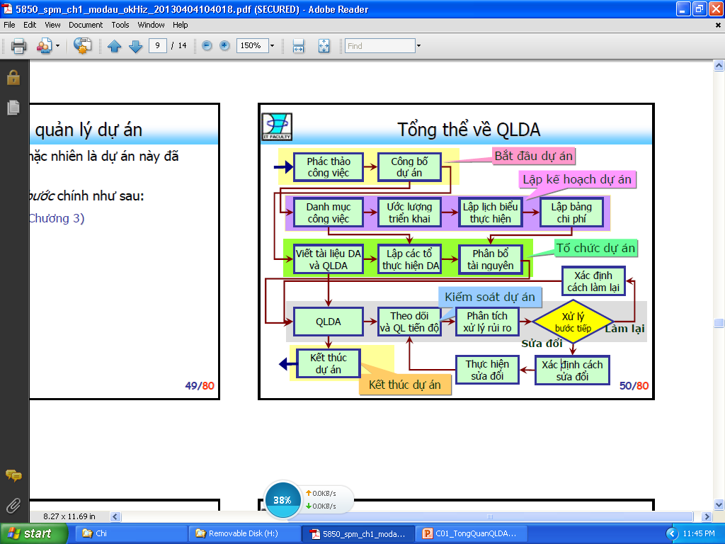
Quy trình QLDA HTTT
1
2
3
4
5
Notes:
3: thực hiện dự án

Slide 43
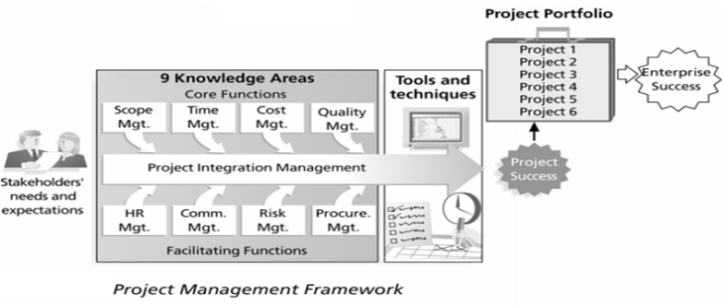
Các hoạt động của QLDA HTTT
Các hoạt động quản lý dự án
Quản lý phạm vi
Quản lý thời gian
Quản lý chi phí
Quản lý chất lượng
Quản lý nhân sự
Quản lý mua sắm/thuê
Quản lý thông tin và truyền thông
Quản lý rủi ro
Quản lý cấu hình
Quản lý tích hợp
Quản lý các bên liên quan
Notes:
Quản lý dự án là một quá trình phức tạp, không có sự lặp lại. Nó khác hoàn toàn so với việc quản lý công việc thường ngày của một nhà hàng, một công ty sản xuất hay một nhà máy - bởi tính lặp đi lặp lại, diễn ra theo các quy tắc chặt chẽ và được xác định rõ của công việc. Trong khi đó, công việc của quản lý dự án và những thay đổi của nó mang tính duy nhất, không lặp lại, không xác định rõ ràng và không có dự án nào giống dự án nào. Mỗi dự án có địa điểm khác nhau, không gian và thời gian khác nhau, thậm chí trong quá trình thực hiện dự án còn có sự thay đổi mục tiêu, ý tưởng từ chủ đầu tư. Cho nên việc điều hành quản lý dự án cũng luôn thay đổi linh hoạt, không có công thức nhất định

Slide 44
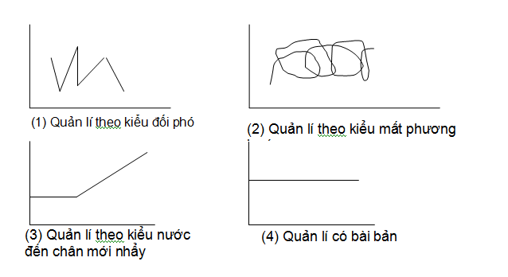
Phong cách quản lý dự án HTTT
Các phong cách quản lý dự án HTTT
(1) Sau khi vạch kế hoạch rồi, phó mặc cho anh em thực hiện, không quan tâm theo dõi. Khi có chuyện gì xảy ra mới nghĩ cách đối phó.
(2) Một đề tài nghiên cứu khoa học: Không có sáng kiến mới, cứ quanh quẩn với các phương pháp cũ, công nghệ cũ
(3) Không lo lắng đến thời hạn giao nộp sản phẩm, đến khi dự án sắp hết hạn thì mới lo huy động thật đông người làm cho xong
(4) Quản lý chủ động, tích cực. Suốt quá trình thực hiện dự án không bị động về kinh phí, nhân lực và tiến độ đảm bảo (lý tưởng).
Notes:
Thứ tự ưu tiên của các tiêu chuẩn có thể khác nhau trong các dự án khác nhau. Ví dụ dự án nghiên cứu sản phẩm mới cạnh tranh đòi hỏi thời gian hoàn thành gấp rút và thiết kế riêng biệt trong khi chi phí có thể lớn. Trong khi đó dự án xây dựng tòa nhà chung cư lại đặt yêu cầu về chất lượng và sự an toàn lên trên nhất. Việc quản lý dự án phải đảm bảo cân đối được các tiêu chuẩn/ tham số của dự án một cách có hiệu quả nhất. Từ đó có thể nói bản chất của quản lý dự án là quá trình khai thác, cân đối một cách hiệu quả nhất các tham số của một dự án để đạt được kết quả tổng thể tối ưu

Slide 45
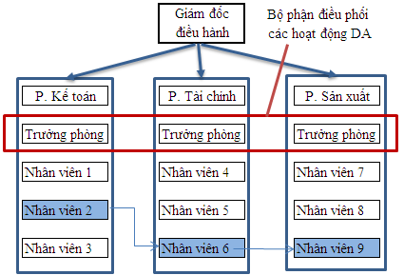
Các mô hình tổ chức QLDA HTTT
Mô hình tổ chức theo chức năng
Notes:
Thứ tự ưu tiên của các tiêu chuẩn có thể khác nhau trong các dự án khác nhau. Ví dụ dự án nghiên cứu sản phẩm mới cạnh tranh đòi hỏi thời gian hoàn thành gấp rút và thiết kế riêng biệt trong khi chi phí có thể lớn. Trong khi đó dự án xây dựng tòa nhà chung cư lại đặt yêu cầu về chất lượng và sự an toàn lên trên nhất. Việc quản lý dự án phải đảm bảo cân đối được các tiêu chuẩn/ tham số của dự án một cách có hiệu quả nhất. Từ đó có thể nói bản chất của quản lý dự án là quá trình khai thác, cân đối một cách hiệu quả nhất các tham số của một dự án để đạt được kết quả tổng thể tối ưu

Slide 46
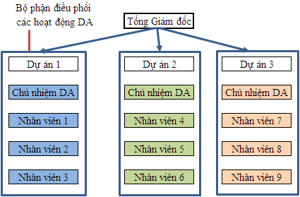
Các mô hình tổ chức QLDA HTTT
Mô hình tổ chức quản lý theo dự án
Notes:
Thứ tự ưu tiên của các tiêu chuẩn có thể khác nhau trong các dự án khác nhau. Ví dụ dự án nghiên cứu sản phẩm mới cạnh tranh đòi hỏi thời gian hoàn thành gấp rút và thiết kế riêng biệt trong khi chi phí có thể lớn. Trong khi đó dự án xây dựng tòa nhà chung cư lại đặt yêu cầu về chất lượng và sự an toàn lên trên nhất. Việc quản lý dự án phải đảm bảo cân đối được các tiêu chuẩn/ tham số của dự án một cách có hiệu quả nhất. Từ đó có thể nói bản chất của quản lý dự án là quá trình khai thác, cân đối một cách hiệu quả nhất các tham số của một dự án để đạt được kết quả tổng thể tối ưu

Slide 47
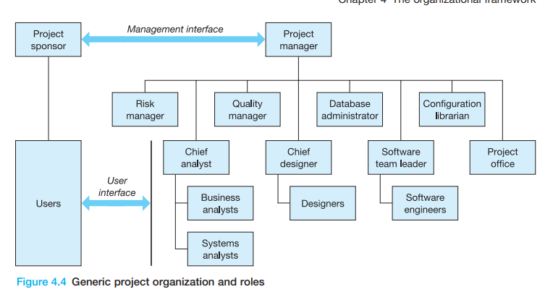
Nguồn nhân lực QLDA HTTT
Notes:
project sponsor: nhà tài trợ dự án

Slide 48
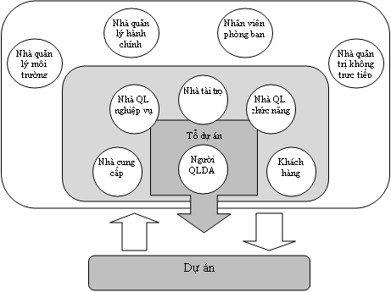
Nguồn nhân lực QLDA HTTT
Notes:
Thứ tự ưu tiên của các tiêu chuẩn có thể khác nhau trong các dự án khác nhau. Ví dụ dự án nghiên cứu sản phẩm mới cạnh tranh đòi hỏi thời gian hoàn thành gấp rút và thiết kế riêng biệt trong khi chi phí có thể lớn. Trong khi đó dự án xây dựng tòa nhà chung cư lại đặt yêu cầu về chất lượng và sự an toàn lên trên nhất. Việc quản lý dự án phải đảm bảo cân đối được các tiêu chuẩn/ tham số của dự án một cách có hiệu quả nhất. Từ đó có thể nói bản chất của quản lý dự án là quá trình khai thác, cân đối một cách hiệu quả nhất các tham số của một dự án để đạt được kết quả tổng thể tối ưu

Slide 49
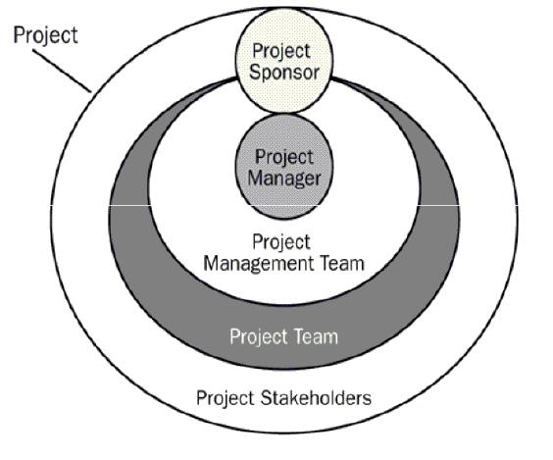
Nguồn nhân lực QLDA HTTT
Các bên tham gia (Stakeholders)
Các bên tham gia là tất cả những ai có liên quan hoặc bị ảnh hưởng bởi các hoạt động của dự án.
Các bên tham gia bao gồm:
Người Quản lý dự án
Nhà tài trợ,
Tổ dự án:
Trưởng Nhóm kỹ thuật.
Các trưởng nhóm.
Các nhóm triển khai.
Khách hàng, Người dùng...
Nhà cung cấp
Notes:
Chương trình là một kế hoạch dài hạn bao gồm nhiều dự án có liên quan với nhau. Một dự án có thể thuộc hoặc không thuộc một chương trình nhưng một chương trình thì luôn luôn gồm nhiều dự án. Ví dụ một chương trình xây
dựng một hệ thống vệ tinh viễn thông với các dự án thành phần gồm thiết kế vệ tinh, thiết kế các trạm mặt đất, xây dựng các vệ tinh và các trạm mặt đất, kết nối các trạm và vệ tinh, phóng vệ tinh…
Các hoạt động quản lý tính hợp nhất của chương trình có thể gồm việc giải quyết các mâu thuẫn về nguồn lực giữa các dự án, đảm bảo sự thống nhất giữa mục tiêu của từng dự án cấu thành với mục tiêu của cả chương trình, hay thực hiện quản lý sự thay đổi trong môi trường chung của chương trình

Slide 50
Phẩm chất của người QLDA HTTT
Người quản lý dự án HTTT:
Những người có trách nhiệm quản lý các quá trình của dự án và áp dụng các công cụ và kỹ thuật được sử dụng để thực hiện các hoạt động của dự án.
Hiệu quả | Kém hiệu quả
Gương mẫu | Thiếu gương mẫu
Có tầm nhìn xa | Thiếu tự tin
Thành thạo về kỹ thuật | Thiếu kiến thức chuyên môn
Quyết đoán | Không quyết đoán
Giao tiếp tốt | Giao tiếp kém
Dám đương đầu với cấp trên khi cần
Hỗ trợ các thành viên
Khích lệ ý tưởng mới
Notes:
Chương trình là một kế hoạch dài hạn bao gồm nhiều dự án có liên quan với nhau. Một dự án có thể thuộc hoặc không thuộc một chương trình nhưng một chương trình thì luôn luôn gồm nhiều dự án. Ví dụ một chương trình xây
dựng một hệ thống vệ tinh viễn thông với các dự án thành phần gồm thiết kế vệ tinh, thiết kế các trạm mặt đất, xây dựng các vệ tinh và các trạm mặt đất, kết nối các trạm và vệ tinh, phóng vệ tinh…
Các hoạt động quản lý tính hợp nhất của chương trình có thể gồm việc giải quyết các mâu thuẫn về nguồn lực giữa các dự án, đảm bảo sự thống nhất giữa mục tiêu của từng dự án cấu thành với mục tiêu của cả chương trình, hay thực hiện quản lý sự thay đổi trong môi trường chung của chương trình

Slide 51
Phẩm chất của người QLDA HTTT
Có trình độ chuyên môn cao
Có kiến thức tin học về chuyên môn liên quan đến dự án
Sử dụng thành thạo các công cụ thiết bị trợ giúp:
Biểu đồ xây dựng dự án GANT hay PERT
Microsoft Project, MS Powerpoint
Có các kỹ năng lãnh đạo, giao tiếp và đàm phán tốt
Xây dựng được các mối quan hệ tốt với các chính quyền cũng như đối tác, giới báo chí, truyền thông
Khả năng nắm bắt và phân tích tốt
Biết sắp xếp công việc một cách khoa học và hợp lý
Khả năng diễn đạt, thuyết trình
Luôn tỉnh táo trong tất cả các tình huống,…
Notes:
Quản lý dự án là một quá trình phức tạp, không có sự lặp lại. Nó khác hoàn toàn so với việc quản lý công việc thường ngày của một nhà hàng, một công ty sản xuất hay một nhà máy - bởi tính lặp đi lặp lại, diễn ra theo các quy tắc chặt chẽ và được xác định rõ của công việc. Trong khi đó, công việc của quản lý dự án và những thay đổi của nó mang tính duy nhất, không lặp lại, không xác định rõ ràng và không có dự án nào giống dự án nào. Mỗi dự án có địa điểm khác nhau, không gian và thời gian khác nhau, thậm chí trong quá trình thực hiện dự án còn có sự thay đổi mục tiêu, ý tưởng từ chủ đầu tư. Cho nên việc điều hành quản lý dự án cũng luôn thay đổi linh hoạt, không có công thức nhất định

Slide 52
Phẩm chất của người quản lý dự án HTTT
Vai trò của người quản lý dự án phần mềm:
Chịu trách nhiệm cuối cùng của dự án
Giao tiếp với người ngoài dự án
Giải quyết các vấn đề trong dự án
Tích lũy tài sản tri thức và huấn luyện thành viên.
Nhiệm vụ của người quản lý dự án phần mềm:
Xây dựng kế hoạch dự án
Theo dõi và kiểm soát thực hiện dự án
Quản lý thay đổi
Kết thúc dự án
Đánh giá việc hoàn thành dự án.
Notes:
Chương trình là một kế hoạch dài hạn bao gồm nhiều dự án có liên quan với nhau. Một dự án có thể thuộc hoặc không thuộc một chương trình nhưng một chương trình thì luôn luôn gồm nhiều dự án. Ví dụ một chương trình xây
dựng một hệ thống vệ tinh viễn thông với các dự án thành phần gồm thiết kế vệ tinh, thiết kế các trạm mặt đất, xây dựng các vệ tinh và các trạm mặt đất, kết nối các trạm và vệ tinh, phóng vệ tinh…
Các hoạt động quản lý tính hợp nhất của chương trình có thể gồm việc giải quyết các mâu thuẫn về nguồn lực giữa các dự án, đảm bảo sự thống nhất giữa mục tiêu của từng dự án cấu thành với mục tiêu của cả chương trình, hay thực hiện quản lý sự thay đổi trong môi trường chung của chương trình

Slide 53
Phẩm chất của người quản lý dự án HTTT
Văn hóa hỗ trợ quản lý dự án
Một nhà lãnh đạo tốt sẽ xây dựng các mối quan hệ có ảnh hưởng tốt với tất cả các bên liên quan.
Cung cấp nguồn lực, hỗ trợ, hợp tác, thông tin
Thừa nhận những thành tích, cung cấp khả năng thể hiện
Truyền cảm hứng cho những người khác với tầm nhìn, với các tiêu chuẩn xuất sắc và hành vi đạo đức.
Lắng nghe các vấn đề của người khác
Chia sẻ nhiệm vụ, để cho người khác có quyền sở hữu, thể hiện sự đánh giá cao
Notes:
Chương trình là một kế hoạch dài hạn bao gồm nhiều dự án có liên quan với nhau. Một dự án có thể thuộc hoặc không thuộc một chương trình nhưng một chương trình thì luôn luôn gồm nhiều dự án. Ví dụ một chương trình xây
dựng một hệ thống vệ tinh viễn thông với các dự án thành phần gồm thiết kế vệ tinh, thiết kế các trạm mặt đất, xây dựng các vệ tinh và các trạm mặt đất, kết nối các trạm và vệ tinh, phóng vệ tinh…
Các hoạt động quản lý tính hợp nhất của chương trình có thể gồm việc giải quyết các mâu thuẫn về nguồn lực giữa các dự án, đảm bảo sự thống nhất giữa mục tiêu của từng dự án cấu thành với mục tiêu của cả chương trình, hay thực hiện quản lý sự thay đổi trong môi trường chung của chương trình

Slide 54
Tính quyết định của người quản lý dự án HTTT
Việc đưa ra quyết định tại mỗi thời điểm thực hiện DA là hành động quan trọng của người QLDA
Thực chất quản lý là một quá trình ra quyết định
Mỗi quyết định đều có tác động đến mục tiêu quản lý
Có nhiều mức độ ra quyết định tùy thuộc vào tầm ảnh hưởng của quyết định:
Cấp cao: tác động đến mục đích dự án
Cấp trung gian: tác động đến các mục tiêu cụ thể, những vấn đề chuyên môn, công nghệ, thiết bị,..
Cấp thấp: liên quan trực tiếp đến chỉ đạo thực hiện các công việc mang tính nghiệp vụ
…
Notes:
Thứ tự ưu tiên của các tiêu chuẩn có thể khác nhau trong các dự án khác nhau. Ví dụ dự án nghiên cứu sản phẩm mới cạnh tranh đòi hỏi thời gian hoàn thành gấp rút và thiết kế riêng biệt trong khi chi phí có thể lớn. Trong khi đó dự án xây dựng tòa nhà chung cư lại đặt yêu cầu về chất lượng và sự an toàn lên trên nhất. Việc quản lý dự án phải đảm bảo cân đối được các tiêu chuẩn/ tham số của dự án một cách có hiệu quả nhất. Từ đó có thể nói bản chất của quản lý dự án là quá trình khai thác, cân đối một cách hiệu quả nhất các tham số của một dự án để đạt được kết quả tổng thể tối ưu

Slide 55
Tính quyết định của người quản lý dự án HTTT
Ví dụ: Quản lý sản xuất trong một xí nghiệp
Cấp cao:
Quyết định (QĐ) mở mới (tăng/giảm) một phân xưởng sản xuất
QĐ mở rộng thị trường, thay đổi hay tạo mới sản phẩm
QĐ tăng lương đồng loạt, hay cải tiến chế độ thưởng phạt
Cấp trung gian:
QĐ cải tiến, đổi mới một dây chuyền công nghệ
QĐ thay đổi đồng phục hay qui chế sinh hoạt tập thể
QĐ tin học hóa quản lý
Cấp thấp:
QĐ thưởng/kỷ luật một hay nhiều cán bộ
QĐ cho xí nghiệp nghỉ 1 ngày.
Notes:
Thứ tự ưu tiên của các tiêu chuẩn có thể khác nhau trong các dự án khác nhau. Ví dụ dự án nghiên cứu sản phẩm mới cạnh tranh đòi hỏi thời gian hoàn thành gấp rút và thiết kế riêng biệt trong khi chi phí có thể lớn. Trong khi đó dự án xây dựng tòa nhà chung cư lại đặt yêu cầu về chất lượng và sự an toàn lên trên nhất. Việc quản lý dự án phải đảm bảo cân đối được các tiêu chuẩn/ tham số của dự án một cách có hiệu quả nhất. Từ đó có thể nói bản chất của quản lý dự án là quá trình khai thác, cân đối một cách hiệu quả nhất các tham số của một dự án để đạt được kết quả tổng thể tối ưu

Slide 56
Tính quyết định của người quản lý dự án HTTT
Ví dụ: Quản lý một trường đại học
Cấp cao:
QĐ qui chế tuyển sinh
QĐ mở /loại bỏ ngành học mới (khoa/bộ môn)
QĐ thay đổi chương trình đào tạo, chế độ đào tạo (niên chế hay tín chỉ)
Cấp trung gian:
QĐ mở mới (tăng/giảm) môn học
QĐ kỷ luật hay khen thưởng cuối kỳ/năm học
Cấp thấp:
QĐ thay đổi lịch thi, lịch học
QĐ thay đổi phòng học, hay một số lớp nghỉ học.
Notes:
Thứ tự ưu tiên của các tiêu chuẩn có thể khác nhau trong các dự án khác nhau. Ví dụ dự án nghiên cứu sản phẩm mới cạnh tranh đòi hỏi thời gian hoàn thành gấp rút và thiết kế riêng biệt trong khi chi phí có thể lớn. Trong khi đó dự án xây dựng tòa nhà chung cư lại đặt yêu cầu về chất lượng và sự an toàn lên trên nhất. Việc quản lý dự án phải đảm bảo cân đối được các tiêu chuẩn/ tham số của dự án một cách có hiệu quả nhất. Từ đó có thể nói bản chất của quản lý dự án là quá trình khai thác, cân đối một cách hiệu quả nhất các tham số của một dự án để đạt được kết quả tổng thể tối ưu

Slide 57
Tính quyết định của người quản lý dự án HTTT
Bốn Nguyên tắc ra quyết định
Không ra những quyết định không còn phù hợp
Không ra quyết định khi thiếu hiệu lực thực thi
Không ra quyết định vội vàng khi điều kiện chưa thỏa mãn
Không ra quyết định “lấn sân” sang quyền hạn, trách nhiệm của người khác
Notes:
Thứ tự ưu tiên của các tiêu chuẩn có thể khác nhau trong các dự án khác nhau. Ví dụ dự án nghiên cứu sản phẩm mới cạnh tranh đòi hỏi thời gian hoàn thành gấp rút và thiết kế riêng biệt trong khi chi phí có thể lớn. Trong khi đó dự án xây dựng tòa nhà chung cư lại đặt yêu cầu về chất lượng và sự an toàn lên trên nhất. Việc quản lý dự án phải đảm bảo cân đối được các tiêu chuẩn/ tham số của dự án một cách có hiệu quả nhất. Từ đó có thể nói bản chất của quản lý dự án là quá trình khai thác, cân đối một cách hiệu quả nhất các tham số của một dự án để đạt được kết quả tổng thể tối ưu

Slide 58
Những khó khăn trở ngại trong QLDA HTTT
Khó khăn trở ngại xảy ra ngay trong nội dung của dự án và quá trình QLDA
Khắc phục và duy trì kỷ luật QLDA không dễ dàng:
DA càng có nhiều thành viên càng có nhiều tính cách, càng có nhiều cách làm việc khác nhau
Một số người giỏi chuyên môn nhưng kiêu ngạo
Một số người có thái độ chống đối lại các nội qui DA vì cảm thấy bị động chạm tới tính độc lập, chuyên môn của họ, họ muốn dấu nghề
Một số người non yếu tay nghề nhưng có tính luồn cúi hoặc mồm mép nhưng không được việc.
Một số người luôn lo sợ hoặc bi quan
…
Notes:
Thứ tự ưu tiên của các tiêu chuẩn có thể khác nhau trong các dự án khác nhau. Ví dụ dự án nghiên cứu sản phẩm mới cạnh tranh đòi hỏi thời gian hoàn thành gấp rút và thiết kế riêng biệt trong khi chi phí có thể lớn. Trong khi đó dự án xây dựng tòa nhà chung cư lại đặt yêu cầu về chất lượng và sự an toàn lên trên nhất. Việc quản lý dự án phải đảm bảo cân đối được các tiêu chuẩn/ tham số của dự án một cách có hiệu quả nhất. Từ đó có thể nói bản chất của quản lý dự án là quá trình khai thác, cân đối một cách hiệu quả nhất các tham số của một dự án để đạt được kết quả tổng thể tối ưu

Slide 59
Tác dụng quản lý dự án HTTT
Liên kết tất cả các hoạt động, các công việc của dự án
Tạo điều kiện thuận lợi cho việc liên hệ thường xuyên, gắn bó giữa các nhóm quản lý dự án với khách hàng và các nhà cung cấp đầu vào cho dự án.
Tăng cường sự hợp tác giữa các thành viên và chỉ rõ trách nhiệm của các thành viên tham gia dự án.
Tạo điều kiện sớm phát hiện những khó khăn, vướng mắc phát sinh và điều chỉnh kịp thời trước những thay đổi hoặc điều kiện không dự đoán được. Tạo điều kiện cho việc đàm phán giữa các bên liên quan trong việc giải quyết bất đồng cục bộ.
Tạo ra sản phẩm và dịch vụ có chất lượng cao
Notes:
Thứ tự ưu tiên của các tiêu chuẩn có thể khác nhau trong các dự án khác nhau. Ví dụ dự án nghiên cứu sản phẩm mới cạnh tranh đòi hỏi thời gian hoàn thành gấp rút và thiết kế riêng biệt trong khi chi phí có thể lớn. Trong khi đó dự án xây dựng tòa nhà chung cư lại đặt yêu cầu về chất lượng và sự an toàn lên trên nhất. Việc quản lý dự án phải đảm bảo cân đối được các tiêu chuẩn/ tham số của dự án một cách có hiệu quả nhất. Từ đó có thể nói bản chất của quản lý dự án là quá trình khai thác, cân đối một cách hiệu quả nhất các tham số của một dự án để đạt được kết quả tổng thể tối ưu

Slide 60
Các nguyên lý chung của phương pháp luận quản lý dự án HTTT
Linh hoạt, mềm dẻo
Ví dụ:
Lập lịch biểu thực hiện không cứng nhắc
Đội hình thực hiện không cứng nhắc
Công cụ thực hiện dự án không cứng nhắc
Nguyên vật liệu sử dụng không cứng nhắc
Notes:
Thứ tự ưu tiên của các tiêu chuẩn có thể khác nhau trong các dự án khác nhau. Ví dụ dự án nghiên cứu sản phẩm mới cạnh tranh đòi hỏi thời gian hoàn thành gấp rút và thiết kế riêng biệt trong khi chi phí có thể lớn. Trong khi đó dự án xây dựng tòa nhà chung cư lại đặt yêu cầu về chất lượng và sự an toàn lên trên nhất. Việc quản lý dự án phải đảm bảo cân đối được các tiêu chuẩn/ tham số của dự án một cách có hiệu quả nhất. Từ đó có thể nói bản chất của quản lý dự án là quá trình khai thác, cân đối một cách hiệu quả nhất các tham số của một dự án để đạt được kết quả tổng thể tối ưu

Slide 61
Các nguyên lý chung của phương pháp luận quản lý dự án HTTT
2. Hướng kết quả, không hướng nhiệm vụ (nhằm thoả mãn đơn vị thụ hưởng kết quả dự án)
Ví dụ: Dự án xây nhà
Mục đích: xây nhà đẹp
Các nhiệm vụ: mua vật liệu, xây, trát, hoàn thiện
Ví dụ: Dự án làm phần mềm
Mục đích: có phần mềm đáp ứng yêu cầu
Nhiệm vụ: Thu thập yêu cầu cầu, Phân tích, Thiết kế, lập trình, kiểm thử và viết tài liệu phần mềm.
Notes:
Thứ tự ưu tiên của các tiêu chuẩn có thể khác nhau trong các dự án khác nhau. Ví dụ dự án nghiên cứu sản phẩm mới cạnh tranh đòi hỏi thời gian hoàn thành gấp rút và thiết kế riêng biệt trong khi chi phí có thể lớn. Trong khi đó dự án xây dựng tòa nhà chung cư lại đặt yêu cầu về chất lượng và sự an toàn lên trên nhất. Việc quản lý dự án phải đảm bảo cân đối được các tiêu chuẩn/ tham số của dự án một cách có hiệu quả nhất. Từ đó có thể nói bản chất của quản lý dự án là quá trình khai thác, cân đối một cách hiệu quả nhất các tham số của một dự án để đạt được kết quả tổng thể tối ưu

Slide 62
Các nguyên lý chung của phương pháp luận quản lý dự án HTTT
3. Huy động sự tham gia của mọi người
Kế hoạch không phải là kết quả của một nhóm người khôn ngoan, được chọn lựa, những người được trời phú cho các năng lực đặc biệt.
Cần “dân chủ hóa" việc lập kế hoạch.
Những người tham gia dự án phải đóng góp tích cực cho kế hoạch, tránh thái độ “thụ động”.
Tránh những thái độ chống đối, không chấp nhận hay không tuân thủ.
Notes:
Thứ tự ưu tiên của các tiêu chuẩn có thể khác nhau trong các dự án khác nhau. Ví dụ dự án nghiên cứu sản phẩm mới cạnh tranh đòi hỏi thời gian hoàn thành gấp rút và thiết kế riêng biệt trong khi chi phí có thể lớn. Trong khi đó dự án xây dựng tòa nhà chung cư lại đặt yêu cầu về chất lượng và sự an toàn lên trên nhất. Việc quản lý dự án phải đảm bảo cân đối được các tiêu chuẩn/ tham số của dự án một cách có hiệu quả nhất. Từ đó có thể nói bản chất của quản lý dự án là quá trình khai thác, cân đối một cách hiệu quả nhất các tham số của một dự án để đạt được kết quả tổng thể tối ưu

Slide 63
Các nguyên lý chung của phương pháp luận quản lý dự án HTTT
4. Làm rõ trách nhiệm của mỗi thành viên
Vi dụ:
Dự án phần mềm:
Trách nhiệm của người phân tich, thiết kế, lập trình, kiểm thử
Dự án xây dựng:
Trách nhiệm của người thiết kế, người thi công
Notes:
Thứ tự ưu tiên của các tiêu chuẩn có thể khác nhau trong các dự án khác nhau. Ví dụ dự án nghiên cứu sản phẩm mới cạnh tranh đòi hỏi thời gian hoàn thành gấp rút và thiết kế riêng biệt trong khi chi phí có thể lớn. Trong khi đó dự án xây dựng tòa nhà chung cư lại đặt yêu cầu về chất lượng và sự an toàn lên trên nhất. Việc quản lý dự án phải đảm bảo cân đối được các tiêu chuẩn/ tham số của dự án một cách có hiệu quả nhất. Từ đó có thể nói bản chất của quản lý dự án là quá trình khai thác, cân đối một cách hiệu quả nhất các tham số của một dự án để đạt được kết quả tổng thể tối ưu

Slide 64
Các nguyên lý chung của phương pháp luận quản lý dự án HTTT
5. Tài liệu cô đọng và có chất lượng
Việc làm tài liệu là rất quan trọng, nhưng
Quá nhiều tài liệu tức là có quá ít thông tin!!!
Kết quả quan trọng hơn công cụ hay kĩ thuật (khía cạnh thực dụng)
Tạo ra các độ đo tốt (để có đánh giá đúng)
Notes:
Thứ tự ưu tiên của các tiêu chuẩn có thể khác nhau trong các dự án khác nhau. Ví dụ dự án nghiên cứu sản phẩm mới cạnh tranh đòi hỏi thời gian hoàn thành gấp rút và thiết kế riêng biệt trong khi chi phí có thể lớn. Trong khi đó dự án xây dựng tòa nhà chung cư lại đặt yêu cầu về chất lượng và sự an toàn lên trên nhất. Việc quản lý dự án phải đảm bảo cân đối được các tiêu chuẩn/ tham số của dự án một cách có hiệu quả nhất. Từ đó có thể nói bản chất của quản lý dự án là quá trình khai thác, cân đối một cách hiệu quả nhất các tham số của một dự án để đạt được kết quả tổng thể tối ưu

Slide 65
Các nguyên lý chung của phương pháp luận quản lý dự án HTTT
5. Tài liệu co đọng và có chất lượng
Ví dụ: Dự án làm phần mềm. Các độ đo cho 1 nhân viên lập trình
Số dòng lệnh của chương trinh
Thời gian hoàn thành một module chương trình
Số lỗi phát hiện ra khi kiểm thử chương trình
Số trang làm tài liệu thuyết minh cho chương trình
Tốc độ xử lý của chương trình
Tính thân thiện (dễ sử dụng) của chương trình? Không phải là một độ đo tốt
Sự dễ hiểu, sáng sủa trong cách lập trình? Không phải là một độ đo tốt
Suy nghĩ một cách nhìn xa trông rộng
Notes:
Thứ tự ưu tiên của các tiêu chuẩn có thể khác nhau trong các dự án khác nhau. Ví dụ dự án nghiên cứu sản phẩm mới cạnh tranh đòi hỏi thời gian hoàn thành gấp rút và thiết kế riêng biệt trong khi chi phí có thể lớn. Trong khi đó dự án xây dựng tòa nhà chung cư lại đặt yêu cầu về chất lượng và sự an toàn lên trên nhất. Việc quản lý dự án phải đảm bảo cân đối được các tiêu chuẩn/ tham số của dự án một cách có hiệu quả nhất. Từ đó có thể nói bản chất của quản lý dự án là quá trình khai thác, cân đối một cách hiệu quả nhất các tham số của một dự án để đạt được kết quả tổng thể tối ưu

Slide 66
Tại sao cần quản lý dự án HTTT
Môi trường kinh doanh ngày nay có tính cạnh tranh cao buộc các tổ chức để làm cho sản phẩm chất lượng cao với chi phí thấp hơn và trong một thời gian ngắn hơn. Do đó tăng nhu cầu quản lý dự án.
Phần mềm thay đổi thường xuyên trong quá trình phát triển
Dự án chịu ràng buộc về nguồn tài nguyên
Notes:
Chương trình là một kế hoạch dài hạn bao gồm nhiều dự án có liên quan với nhau. Một dự án có thể thuộc hoặc không thuộc một chương trình nhưng một chương trình thì luôn luôn gồm nhiều dự án. Ví dụ một chương trình xây
dựng một hệ thống vệ tinh viễn thông với các dự án thành phần gồm thiết kế vệ tinh, thiết kế các trạm mặt đất, xây dựng các vệ tinh và các trạm mặt đất, kết nối các trạm và vệ tinh, phóng vệ tinh…
Các hoạt động quản lý tính hợp nhất của chương trình có thể gồm việc giải quyết các mâu thuẫn về nguồn lực giữa các dự án, đảm bảo sự thống nhất giữa mục tiêu của từng dự án cấu thành với mục tiêu của cả chương trình, hay thực hiện quản lý sự thay đổi trong môi trường chung của chương trình

Slide 67
Lợi ích Quản lý dự án HTTT
Kiểm soát tốt hơn các tài nguyên tài chính, thiết bị và con người
Cải tiến quan hệ với khách hàng
Rút ngắn thời gian triển khai.
Giảm chi phí
Tăng chất lượng và độ tin cậy.
Tăng lợi nhuận.
Cải tiến năng suất lao động
Phối hợp nội bộ tốt hơn.
Nâng cao tinh thần làm việc
Notes:
Chương trình là một kế hoạch dài hạn bao gồm nhiều dự án có liên quan với nhau. Một dự án có thể thuộc hoặc không thuộc một chương trình nhưng một chương trình thì luôn luôn gồm nhiều dự án. Ví dụ một chương trình xây
dựng một hệ thống vệ tinh viễn thông với các dự án thành phần gồm thiết kế vệ tinh, thiết kế các trạm mặt đất, xây dựng các vệ tinh và các trạm mặt đất, kết nối các trạm và vệ tinh, phóng vệ tinh…
Các hoạt động quản lý tính hợp nhất của chương trình có thể gồm việc giải quyết các mâu thuẫn về nguồn lực giữa các dự án, đảm bảo sự thống nhất giữa mục tiêu của từng dự án cấu thành với mục tiêu của cả chương trình, hay thực hiện quản lý sự thay đổi trong môi trường chung của chương trình

Slide 68
Các tiêu chuẩn đánh giá Quản lý dự án HTTT
Các tiêu chuẩn để đánh giá dự án là thất bại
Không đáp ứng được các mục tiêu dự kiến
Không đáp ứng được thời hạn
Vượt quá ngân sách cho phép
Không lường được phạm vi và độ phức tạp của công việc
Thiếu thông tin
Không rõ mục tiêu
Quản lý dự án kém
Các lý do khác (thiết bị không tốt, công nghệ quá mới, thay đổi nhân sự,...)
Notes:
Chương trình là một kế hoạch dài hạn bao gồm nhiều dự án có liên quan với nhau. Một dự án có thể thuộc hoặc không thuộc một chương trình nhưng một chương trình thì luôn luôn gồm nhiều dự án. Ví dụ một chương trình xây
dựng một hệ thống vệ tinh viễn thông với các dự án thành phần gồm thiết kế vệ tinh, thiết kế các trạm mặt đất, xây dựng các vệ tinh và các trạm mặt đất, kết nối các trạm và vệ tinh, phóng vệ tinh…
Các hoạt động quản lý tính hợp nhất của chương trình có thể gồm việc giải quyết các mâu thuẫn về nguồn lực giữa các dự án, đảm bảo sự thống nhất giữa mục tiêu của từng dự án cấu thành với mục tiêu của cả chương trình, hay thực hiện quản lý sự thay đổi trong môi trường chung của chương trình

Slide 69
Kiến thức quản lý dự án HTTT
Có 9 lĩnh vực kiến thức cho tất cả các loại thông tin khác nhau.
Phạm vi (Scope): Xác định và quản lý tất cả các công việc được thực hiện trong dự án
Thời gian (Time): Ước lượng thời gian, lập lịch biểu và theo dõi tiến độ thực hiện đảm bảo DA hoàn tất đúng thời hạn.
Chất lượng (Quality): Đảm bảo chất lượng theo đúng yêu cầu đặt ra.
Chi phí (Cost): Đảm bảo hoàn tất dự án trong kinh phí cho phép.
Rủi ro (Risk)
Mua sắm (Procurement)
Truyền thông (Communication)
Tích hợp (Integration)
Nguồn nhân lực (Human Resources)
Notes:
Chương trình là một kế hoạch dài hạn bao gồm nhiều dự án có liên quan với nhau. Một dự án có thể thuộc hoặc không thuộc một chương trình nhưng một chương trình thì luôn luôn gồm nhiều dự án. Ví dụ một chương trình xây
dựng một hệ thống vệ tinh viễn thông với các dự án thành phần gồm thiết kế vệ tinh, thiết kế các trạm mặt đất, xây dựng các vệ tinh và các trạm mặt đất, kết nối các trạm và vệ tinh, phóng vệ tinh…
Các hoạt động quản lý tính hợp nhất của chương trình có thể gồm việc giải quyết các mâu thuẫn về nguồn lực giữa các dự án, đảm bảo sự thống nhất giữa mục tiêu của từng dự án cấu thành với mục tiêu của cả chương trình, hay thực hiện quản lý sự thay đổi trong môi trường chung của chương trình

Slide 70
Kiến thức quản lý dự án HTTT
Chiến lược tăng cường hiệu quả
Tránh các lỗi thông thường.
Nắm vững các nền tảng cho việc phát triển dự án.
Tập trung vào quản lý rủi ro.
Thực hiện theo lịch đã tạo sẵn.
Phân công nhiệm vụ phù hợp.
Phát triển định hướng nghề nghiệp
Tổ chức các hình thức giao tiếp và truyền thông rõ ràng
Lựa chọn ngôn ngữ và công cụ phù hợp
Notes:
Chương trình là một kế hoạch dài hạn bao gồm nhiều dự án có liên quan với nhau. Một dự án có thể thuộc hoặc không thuộc một chương trình nhưng một chương trình thì luôn luôn gồm nhiều dự án. Ví dụ một chương trình xây
dựng một hệ thống vệ tinh viễn thông với các dự án thành phần gồm thiết kế vệ tinh, thiết kế các trạm mặt đất, xây dựng các vệ tinh và các trạm mặt đất, kết nối các trạm và vệ tinh, phóng vệ tinh…
Các hoạt động quản lý tính hợp nhất của chương trình có thể gồm việc giải quyết các mâu thuẫn về nguồn lực giữa các dự án, đảm bảo sự thống nhất giữa mục tiêu của từng dự án cấu thành với mục tiêu của cả chương trình, hay thực hiện quản lý sự thay đổi trong môi trường chung của chương trình

Slide 71
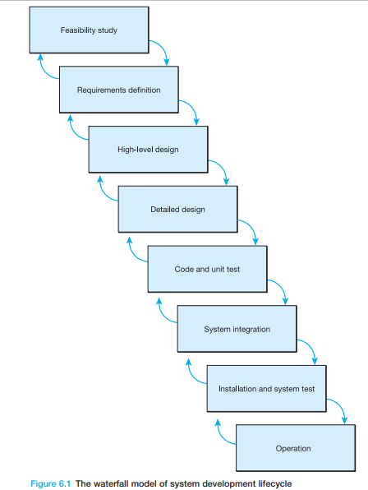
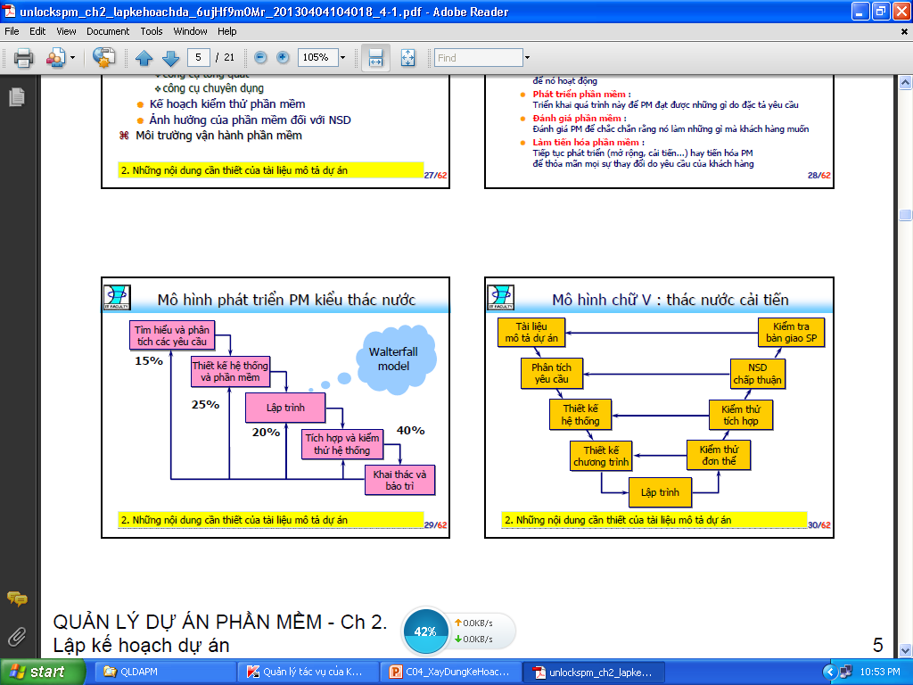
Kiến thức quản lý dự án HTTT
Các mô hình phát triển QLDA
Mô hình thác nước (Water fall)
)
Notes:
Chương trình là một kế hoạch dài hạn bao gồm nhiều dự án có liên quan với nhau. Một dự án có thể thuộc hoặc không thuộc một chương trình nhưng một chương trình thì luôn luôn gồm nhiều dự án. Ví dụ một chương trình xây
dựng một hệ thống vệ tinh viễn thông với các dự án thành phần gồm thiết kế vệ tinh, thiết kế các trạm mặt đất, xây dựng các vệ tinh và các trạm mặt đất, kết nối các trạm và vệ tinh, phóng vệ tinh…
Các hoạt động quản lý tính hợp nhất của chương trình có thể gồm việc giải quyết các mâu thuẫn về nguồn lực giữa các dự án, đảm bảo sự thống nhất giữa mục tiêu của từng dự án cấu thành với mục tiêu của cả chương trình, hay thực hiện quản lý sự thay đổi trong môi trường chung của chương trình

Slide 72
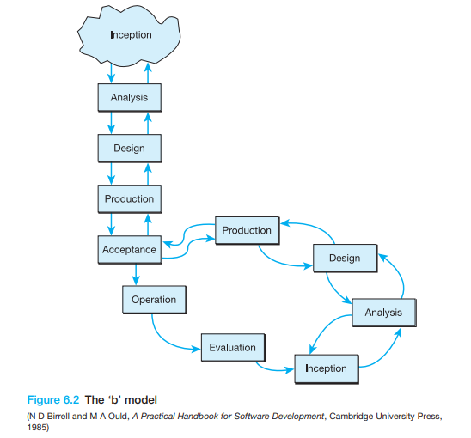
Kiến thức quản lý dự án HTTT
Vòng đời phát triển của QLDA HTTT: các mô hình phát triển
2. Mô hình chữ b (The ‘b’ model)
)
Notes:
Chương trình là một kế hoạch dài hạn bao gồm nhiều dự án có liên quan với nhau. Một dự án có thể thuộc hoặc không thuộc một chương trình nhưng một chương trình thì luôn luôn gồm nhiều dự án. Ví dụ một chương trình xây
dựng một hệ thống vệ tinh viễn thông với các dự án thành phần gồm thiết kế vệ tinh, thiết kế các trạm mặt đất, xây dựng các vệ tinh và các trạm mặt đất, kết nối các trạm và vệ tinh, phóng vệ tinh…
Các hoạt động quản lý tính hợp nhất của chương trình có thể gồm việc giải quyết các mâu thuẫn về nguồn lực giữa các dự án, đảm bảo sự thống nhất giữa mục tiêu của từng dự án cấu thành với mục tiêu của cả chương trình, hay thực hiện quản lý sự thay đổi trong môi trường chung của chương trình

Slide 73
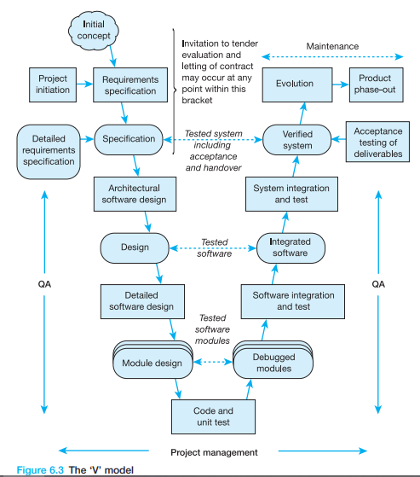
Kiến thức quản lý dự án HTTT
Các mô hình phát triển- 3. Mô hình gia tăng (The incremental model) – Mô hình chữ V
)
Notes:
Chương trình là một kế hoạch dài hạn bao gồm nhiều dự án có liên quan với nhau. Một dự án có thể thuộc hoặc không thuộc một chương trình nhưng một chương trình thì luôn luôn gồm nhiều dự án. Ví dụ một chương trình xây
dựng một hệ thống vệ tinh viễn thông với các dự án thành phần gồm thiết kế vệ tinh, thiết kế các trạm mặt đất, xây dựng các vệ tinh và các trạm mặt đất, kết nối các trạm và vệ tinh, phóng vệ tinh…
Các hoạt động quản lý tính hợp nhất của chương trình có thể gồm việc giải quyết các mâu thuẫn về nguồn lực giữa các dự án, đảm bảo sự thống nhất giữa mục tiêu của từng dự án cấu thành với mục tiêu của cả chương trình, hay thực hiện quản lý sự thay đổi trong môi trường chung của chương trình

Slide 74
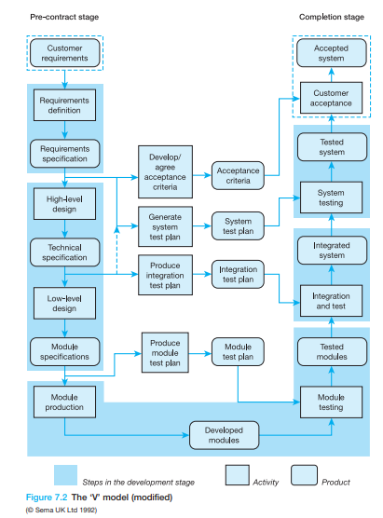
Kiến thức quản lý dự án HTTT
Notes:
Chương trình là một kế hoạch dài hạn bao gồm nhiều dự án có liên quan với nhau. Một dự án có thể thuộc hoặc không thuộc một chương trình nhưng một chương trình thì luôn luôn gồm nhiều dự án. Ví dụ một chương trình xây
dựng một hệ thống vệ tinh viễn thông với các dự án thành phần gồm thiết kế vệ tinh, thiết kế các trạm mặt đất, xây dựng các vệ tinh và các trạm mặt đất, kết nối các trạm và vệ tinh, phóng vệ tinh…
Các hoạt động quản lý tính hợp nhất của chương trình có thể gồm việc giải quyết các mâu thuẫn về nguồn lực giữa các dự án, đảm bảo sự thống nhất giữa mục tiêu của từng dự án cấu thành với mục tiêu của cả chương trình, hay thực hiện quản lý sự thay đổi trong môi trường chung của chương trình

Slide 75
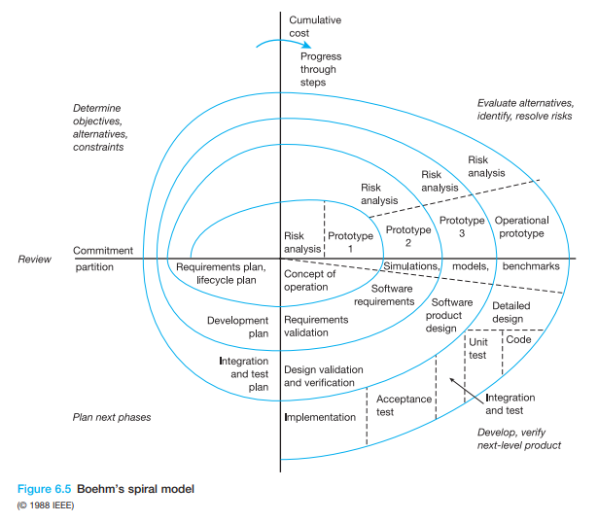
Kiến thức quản lý dự án HTTT
Vòng đời phát triển của QLDA HTTT: các mô hình phát triển
4. Mô hình xoắn ốc (The spiral model)
)
Notes:
Chương trình là một kế hoạch dài hạn bao gồm nhiều dự án có liên quan với nhau. Một dự án có thể thuộc hoặc không thuộc một chương trình nhưng một chương trình thì luôn luôn gồm nhiều dự án. Ví dụ một chương trình xây
dựng một hệ thống vệ tinh viễn thông với các dự án thành phần gồm thiết kế vệ tinh, thiết kế các trạm mặt đất, xây dựng các vệ tinh và các trạm mặt đất, kết nối các trạm và vệ tinh, phóng vệ tinh…
Các hoạt động quản lý tính hợp nhất của chương trình có thể gồm việc giải quyết các mâu thuẫn về nguồn lực giữa các dự án, đảm bảo sự thống nhất giữa mục tiêu của từng dự án cấu thành với mục tiêu của cả chương trình, hay thực hiện quản lý sự thay đổi trong môi trường chung của chương trình

Slide 76
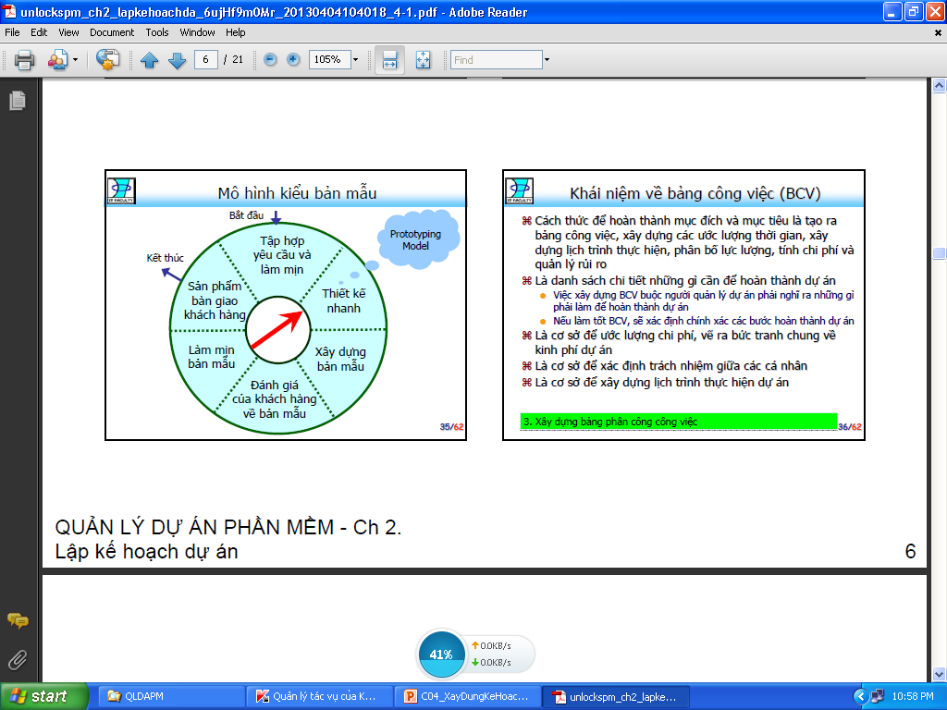
Kiến thức quản lý dự án HTTT
4. Mô hình kiểu bản mẫu
)
Notes:
Chương trình là một kế hoạch dài hạn bao gồm nhiều dự án có liên quan với nhau. Một dự án có thể thuộc hoặc không thuộc một chương trình nhưng một chương trình thì luôn luôn gồm nhiều dự án. Ví dụ một chương trình xây
dựng một hệ thống vệ tinh viễn thông với các dự án thành phần gồm thiết kế vệ tinh, thiết kế các trạm mặt đất, xây dựng các vệ tinh và các trạm mặt đất, kết nối các trạm và vệ tinh, phóng vệ tinh…
Các hoạt động quản lý tính hợp nhất của chương trình có thể gồm việc giải quyết các mâu thuẫn về nguồn lực giữa các dự án, đảm bảo sự thống nhất giữa mục tiêu của từng dự án cấu thành với mục tiêu của cả chương trình, hay thực hiện quản lý sự thay đổi trong môi trường chung của chương trình

Slide 77
Kiến thức quản lý dự án HTTT
Các công cụ và kỹ thuật QLDA
Các công cụ và kỹ thuật QLDA hỗ trợ người quản lý dự án và nhóm dự án trong nhiều lĩnh vực của quản lý dự án.
Quản lý phạm vi: sử dụng WSM(Weighted Scoring Model),..
Quản lý thời gian: sử dụng sơ đồ Gantt,..
Quản lý chi phí: sử dụng EVM (Earned Value Management),.. ước lượng chi phí, các phần mềm về tài chính,..
Notes:
Chương trình là một kế hoạch dài hạn bao gồm nhiều dự án có liên quan với nhau. Một dự án có thể thuộc hoặc không thuộc một chương trình nhưng một chương trình thì luôn luôn gồm nhiều dự án. Ví dụ một chương trình xây
dựng một hệ thống vệ tinh viễn thông với các dự án thành phần gồm thiết kế vệ tinh, thiết kế các trạm mặt đất, xây dựng các vệ tinh và các trạm mặt đất, kết nối các trạm và vệ tinh, phóng vệ tinh…
Các hoạt động quản lý tính hợp nhất của chương trình có thể gồm việc giải quyết các mâu thuẫn về nguồn lực giữa các dự án, đảm bảo sự thống nhất giữa mục tiêu của từng dự án cấu thành với mục tiêu của cả chương trình, hay thực hiện quản lý sự thay đổi trong môi trường chung của chương trình

Slide 78
CÂU HỎI
1. Đáp án nào sau đây không phải là mục tiêu quản lý dự án?
a) Giữ chi phí trong phạm vi ngân sách
b) Cung cấp phần mềm cho khách hàng theo thời gian đã thỏa thuận
c) Nhóm phát triển dự án được duy trì và hoạt động tốt
d) Tránh khiếu nại của khách hàng
Notes:
Chương trình là một kế hoạch dài hạn bao gồm nhiều dự án có liên quan với nhau. Một dự án có thể thuộc hoặc không thuộc một chương trình nhưng một chương trình thì luôn luôn gồm nhiều dự án. Ví dụ một chương trình xây
dựng một hệ thống vệ tinh viễn thông với các dự án thành phần gồm thiết kế vệ tinh, thiết kế các trạm mặt đất, xây dựng các vệ tinh và các trạm mặt đất, kết nối các trạm và vệ tinh, phóng vệ tinh…
Các hoạt động quản lý tính hợp nhất của chương trình có thể gồm việc giải quyết các mâu thuẫn về nguồn lực giữa các dự án, đảm bảo sự thống nhất giữa mục tiêu của từng dự án cấu thành với mục tiêu của cả chương trình, hay thực hiện quản lý sự thay đổi trong môi trường chung của chương trình

Slide 79
CÂU HỎI
2. Yếu tố nào sau đây không được coi là rủi ro trong quản lý dự án?
a) Độ trễ thông số kỹ thuật
b) Cạnh tranh sản phẩm
c) Kiểm tra (Test)
d) Doanh thu nhân viên
Notes:
Chương trình là một kế hoạch dài hạn bao gồm nhiều dự án có liên quan với nhau. Một dự án có thể thuộc hoặc không thuộc một chương trình nhưng một chương trình thì luôn luôn gồm nhiều dự án. Ví dụ một chương trình xây
dựng một hệ thống vệ tinh viễn thông với các dự án thành phần gồm thiết kế vệ tinh, thiết kế các trạm mặt đất, xây dựng các vệ tinh và các trạm mặt đất, kết nối các trạm và vệ tinh, phóng vệ tinh…
Các hoạt động quản lý tính hợp nhất của chương trình có thể gồm việc giải quyết các mâu thuẫn về nguồn lực giữa các dự án, đảm bảo sự thống nhất giữa mục tiêu của từng dự án cấu thành với mục tiêu của cả chương trình, hay thực hiện quản lý sự thay đổi trong môi trường chung của chương trình

Slide 80
CÂU HỎI
3. Quá trình mỗi người quản lý tuân theo vòng đời của một dự án được gọi là
a) Quản lý dự án
b) Vòng đời của người quản lý
c) Vòng đời quản lý dự án
d) Tất cả những điều được đề cập
Notes:
Chương trình là một kế hoạch dài hạn bao gồm nhiều dự án có liên quan với nhau. Một dự án có thể thuộc hoặc không thuộc một chương trình nhưng một chương trình thì luôn luôn gồm nhiều dự án. Ví dụ một chương trình xây
dựng một hệ thống vệ tinh viễn thông với các dự án thành phần gồm thiết kế vệ tinh, thiết kế các trạm mặt đất, xây dựng các vệ tinh và các trạm mặt đất, kết nối các trạm và vệ tinh, phóng vệ tinh…
Các hoạt động quản lý tính hợp nhất của chương trình có thể gồm việc giải quyết các mâu thuẫn về nguồn lực giữa các dự án, đảm bảo sự thống nhất giữa mục tiêu của từng dự án cấu thành với mục tiêu của cả chương trình, hay thực hiện quản lý sự thay đổi trong môi trường chung của chương trình

Slide 81
CÂU HỎI
4- ____ là một tập hợp các hoạt động theo thứ tự và nhằm đạt được các mục tiêu của dự án.
a. Một dự án
b. Quá trình
c. Quản lý dự án
d. Chu kỳ dự án
Notes:
Chương trình là một kế hoạch dài hạn bao gồm nhiều dự án có liên quan với nhau. Một dự án có thể thuộc hoặc không thuộc một chương trình nhưng một chương trình thì luôn luôn gồm nhiều dự án. Ví dụ một chương trình xây
dựng một hệ thống vệ tinh viễn thông với các dự án thành phần gồm thiết kế vệ tinh, thiết kế các trạm mặt đất, xây dựng các vệ tinh và các trạm mặt đất, kết nối các trạm và vệ tinh, phóng vệ tinh…
Các hoạt động quản lý tính hợp nhất của chương trình có thể gồm việc giải quyết các mâu thuẫn về nguồn lực giữa các dự án, đảm bảo sự thống nhất giữa mục tiêu của từng dự án cấu thành với mục tiêu của cả chương trình, hay thực hiện quản lý sự thay đổi trong môi trường chung của chương trình

Slide 82
CÂU HỎI
5. Ba yếu tố cơ bản ràng buộc đối với 1 dự án là gì?
Chi phí, phạm vi, chất lượng
Chí phí, thời gian, phạm vi
Chi phí, yêu cầu khách hàng, thời gian
Rủi ro, chi phí, thời gian
Notes:
Chương trình là một kế hoạch dài hạn bao gồm nhiều dự án có liên quan với nhau. Một dự án có thể thuộc hoặc không thuộc một chương trình nhưng một chương trình thì luôn luôn gồm nhiều dự án. Ví dụ một chương trình xây
dựng một hệ thống vệ tinh viễn thông với các dự án thành phần gồm thiết kế vệ tinh, thiết kế các trạm mặt đất, xây dựng các vệ tinh và các trạm mặt đất, kết nối các trạm và vệ tinh, phóng vệ tinh…
Các hoạt động quản lý tính hợp nhất của chương trình có thể gồm việc giải quyết các mâu thuẫn về nguồn lực giữa các dự án, đảm bảo sự thống nhất giữa mục tiêu của từng dự án cấu thành với mục tiêu của cả chương trình, hay thực hiện quản lý sự thay đổi trong môi trường chung của chương trình

Slide 83
Bài tập
Tìm một bài viết trên Internet về quản lý dự án CNTT (Information technology Project management). Viết một trang báo cáo giới thiệu bài viết này. (tham khảo website của các tạp chí như Information Week, Computer World, Information World).
Tìm trên Internet một bài viết về chu trình sống trong phát triển phần mềm (software development life cycle). Viết một trang báo cáo trình bày các ý chính của bài viết.

Slide 84
Bài tập
Tìm trên các website thông tin về các kỹ năng quản lý dự án (project management skills). Viết báo cáo 2 trang tổng kết những gì bạn tìm thấy, cùng với ý kiến riêng của bạn.

Slide 85
THANKS YOU

